Slide 2
www.setadiran.ir

Slide 3
فرآیند خرید استعلامی – خدمت/کالا

Slide 4
فرآیند خرید استعلامی – خدمت/کالا
ثبت درخواست خرید
انتخاب تامین کننده
ارسال استعلام
تایید پاسخ استعلام
جدول مقایسه ای
اعلام به برنده
پاسخ تامین کننده برنده
سفارش ها
تایید صورت وضعیت ها
پرداخت ها
الحاقیه سفارش
ارزیابی تامین کننده
گزارش ها

Slide 5
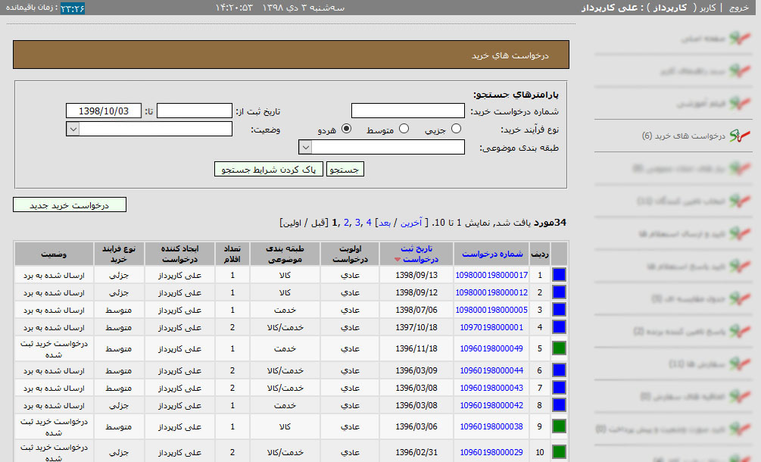
کارتـابل کارپرداز– ثبت درخواست خرید
ثبت درخواست خرید
جهت ثبت درخواست خرید، کارپرداز در کارتابل (درخواست های خرید) بر روی کلید درخواست خرید جدید کلیک می نماید.
درخواست های ثبت شده
در جدول مربوطه تمامی درخواست های ثبت شده و ارسال شده به برد نمایش داده می شود.
در صورتی که درخواست خرید ثبت شده باشد، با کلیک بر روی لینک شماره درخواست فرم مورد نظر مشاهده می گردد و امکان ادامه فرآیند و یا ابطال درخواست مربوطه وجود دارد.

Slide 6
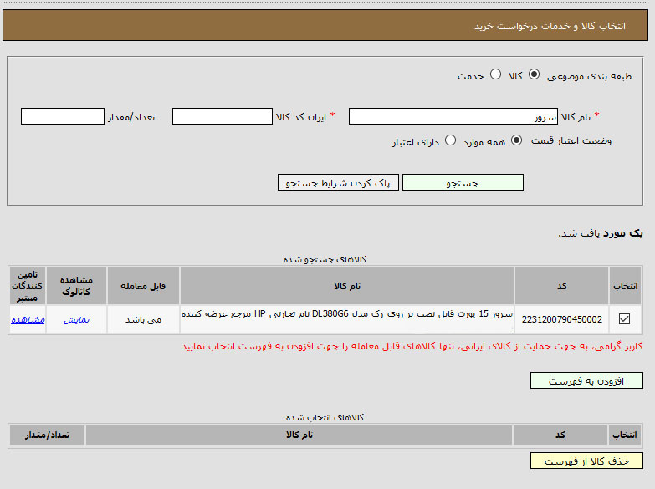
کارتـابل کارپرداز– ثبت درخواست خرید
طبقه بندی موضوعی
امکان انتخاب خدمت و امکان انتخاب کالا/خدمت بصورت همزمان در این فرم وجود دارد.
جهت جستجو کالا، کلید رادیویی کالا را انتخاب کرده و بر اساس نام کالا و یا ایران کد کالا اقدام به جستجوی کالای مورد نظر نمایید.
*نکته: در صورت انتخاب گزینه دارای اعتبار، آن دسته از کالاهایی که قیمتهای ارائه شده توسط تامین کنندگان آن، در روز جاری معتبر باشند، نمایش داده میشود.
در صورتی که قیمت معتبر برای کالا، مد نظر نباشد، می توانید از گزینه "همه موارد" استفاده نمایید.
افزودن به فهرست
پس از جستجو، کالای مورد نظر را انتخاب نموده و سپس بر روی کلید افزودن به فهرست کلیک نمایید.

Slide 7
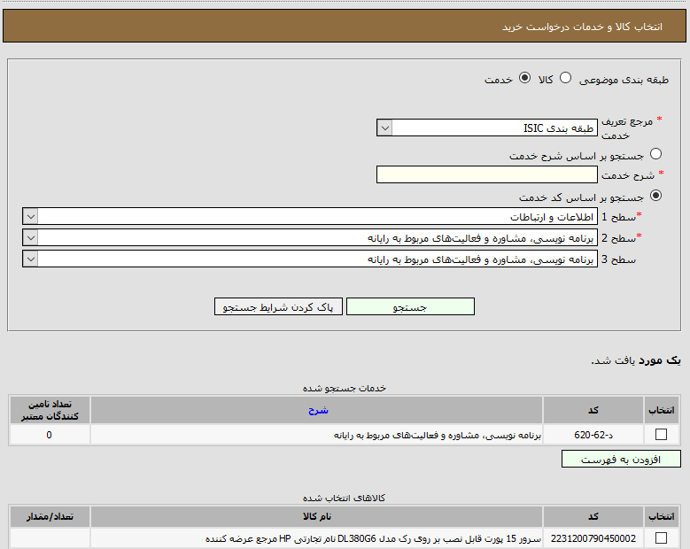
کارتـابل کارپرداز– ثبت درخواست خرید
طبقه بندی موضوعی
در صورتی که بخواهید خدمات مورد نظر خود را جستجو نمایید، از لیست مرجع تعریف خدمت در بالای فرم گزینه ( طبقه بندی ISIC) را انتخاب نمایید، سپس بر اساس شرح خدمت و یا کد خدمت اقدام به جستجو نمایید.
افزودن به فهرست
پس از جستجو، خدمت مورد نظر را انتخاب نموده و سپس بر روی کلید افزودن به فهرست کلیک نمایید.

Slide 8
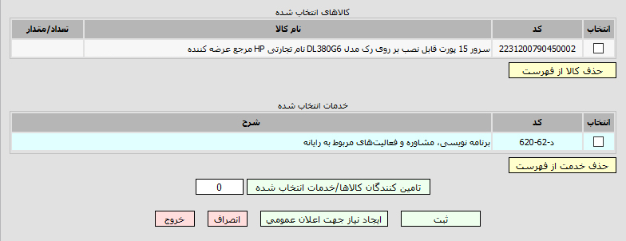
کارتـابل کارپرداز– ثبت درخواست خرید
ثبت درخواست
پس از اضافه نمودن کالا و خدمت مورد نظر بر روی کلید ثبت در انتهای صفحه کلیک نمایید.

Slide 9
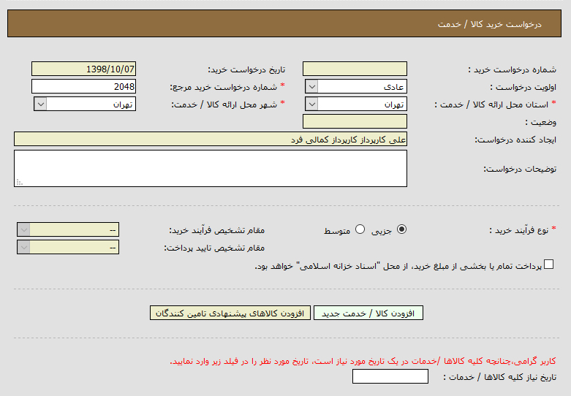
کارتـابل کارپرداز– ثبت درخواست خرید
شماره درخواست خرید مرجع
شماره درخواست خرید فیزیکی)ایجاد شده داخل دستگاه های اجرایی خریدار) را درج نمایید.
نوع فرآیند خرید
خریدهای قابل انجام در این فرم به دو صورت جزئي و متوسط و با توجه به قیمت تخمینی کالاها یا خدمات قابل انجام است.
لازم است یکی از فرآیند ها را در بخش نوع فرآیند خرید انتخاب نمایید.
در صورت انتخاب نوع فرآیند خرید متوسط می بایست (مقام تشخیص فرآیند خرید و تایید پرداخت) را انتخاب نمایید.
اسناد خزانه اسلامی
در صورتی که تمام یا بخشی از مبلغ خرید مقرر است که از "اسناد خزانه اسلامی" پرداخت گردد، این قسمت را انتخاب نمایید.
افزودن کالا/خدمت جدید
در صورت نیاز از طریق این کلید امکان اضافه نمودن کالا/خدمت به فرم مورد نظر امکان پذیر می باشد.

Slide 10
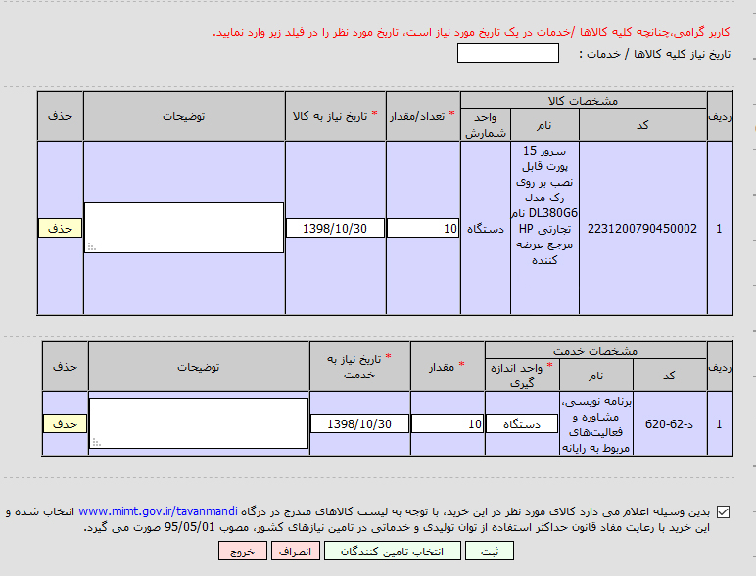
کارتـابل کارپرداز– ثبت درخواست خرید
تاریخ نیاز کلیه کالاها / خدمات
در این فیلد می توانید تاریخ نیاز کلیه کالاهای انتخاب شده را در یک تاریخ مشخص معین نمایید. در غیر اینصورت می توانید تاریخ نیاز هر کالا را در ردیف مربوط به خود کالا تکمیل نمایید.
مشخصات کالا
در ردیف مربوط به کالا، اطلاعات تعداد/مقدار و تاریخ نیاز به کالا را وارد نمایید.
مشخصات خدمت
در ردیف مربوط به خدمت، اطلاعات واحد اندازه گیری و مقدار و تاریخ نیاز به خدمت را مشخص نمایید.
ثبت درخواست خرید
پس از تکمیل نمودن فرم مربوطه، جهت ثبت درخواست خرید پس از تایید گزینه رعایت مفاد قانون استفاده از توان تولیدی... بر روی کلید ثبت کلیک نمایید.

Slide 11
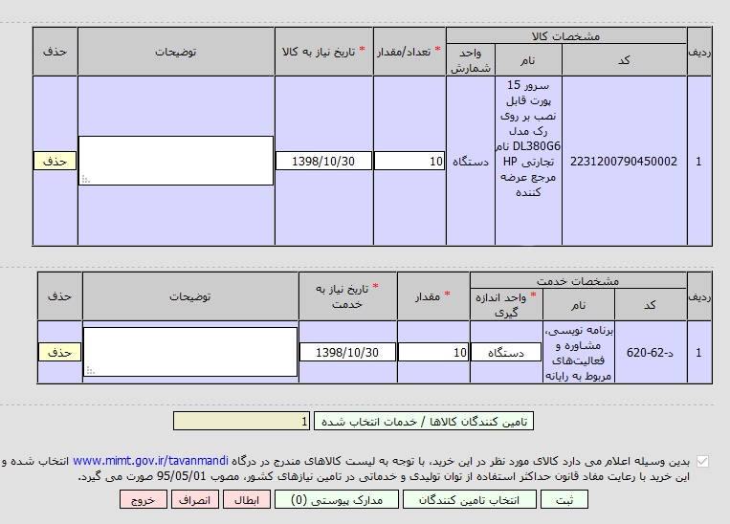
کارتـابل کارپرداز– ثبت درخواست خرید
تامین کنندگان کالاها/خدمات
به منظور نمایش تعداد تامین کنندگانی است که امکان ارائه کلیه خدمات وکالاهای درخواست خرید با تعداد/مقدار خواسته شده و در تاریخ جاری را دارا هستند و صرفا در حالتی که وضعیت درخواست، درخواست خرید ثبت شده باشد، نمایش داده می شود.
مدارک پیوستی
در این فرم، می توانید مدارک مرتبط با خرید، مانند لیست خرید، نامه تاییدیه خرید یا تامین اعتبار را به درخواست خرید پیوست نمایید. بدین ترتیب برای کلیه افرادی که در ادامه فرآیند خرید مشارکت دارند اعم از مقام تشخیص و ذیحساب شفاف سازی خواهید نمود.
انتخاب تامین کنندگان
جهت انتخاب تامین کنندگان و مشاهده قیمت ها بر روی کلید انتخب تامین کنندگان کلیک نمایید تا به فرم مربوطه نمایش داده شود.

Slide 12
انتخاب تامین کننده

Slide 13
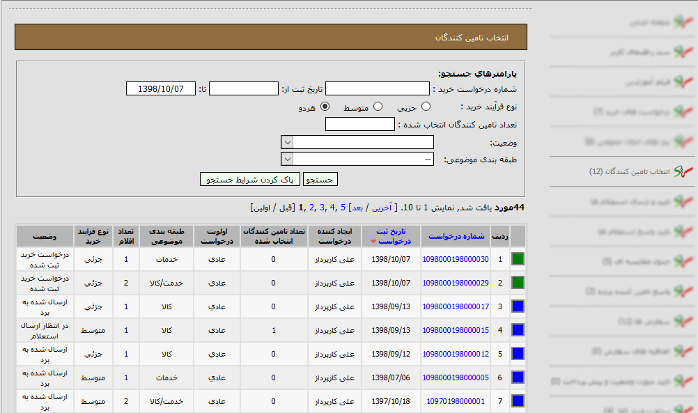
کارتـابل کارپرداز– انتخاب تامین کننده
انتخاب تامین کنندگان
همچنین علاوه بر روش انتخاب تامین کنندگان در اسلاید قبل، با انتخاب کارتابل انتخاب تامین کنندگان و با کلیک بر روی لینک شماره درخواست خرید، فرم مربوطه نمایش داده می شود.

Slide 14
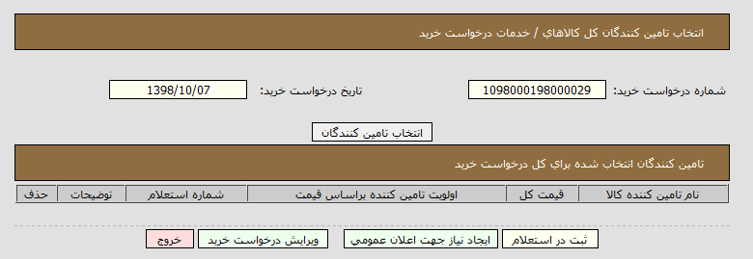
کارتـابل کارپرداز– انتخاب تامین کننده
انتخاب تامین کنندگان
جهت انتخاب تامین کنندگان بر روی کلید انتخاب تامین کنندگان کلیک نمایید.
این فرم به ازای خدمت/ کالا و خدمت متفاوت است.

Slide 15
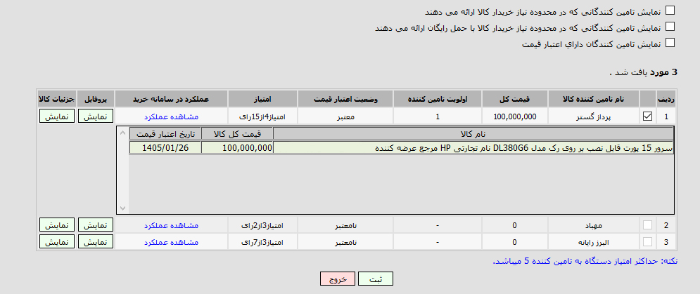
کارتـابل کارپرداز– انتخاب تامین کننده
فرم انتخاب تامین کننده در درخواست خرید خدمت/کالا
انتخاب تامین کنندگان خدمت/کالا
در این فرم می توانید لیست کلیه تامین کنندگانی که وضعیت اعتبار قیمت آنها معتبر و یا نامعتبر می باشد را مشاهده نموده و سپس با انتخاب تامین کننده مورد نظر بر روی کلید ثبت کلیک نمایید.
* نکته : مشاهده قیمت ها در این فرم مستلزم مجوز دسترسی به کارپرداز توسط مقام مسئول سازمان می باشد.
فیلتر نمودن فرم
شما قادر به فیلتر نمودن تامین کنندگان نمایش داده به شرح زیر خواهید بود:
* با انتخاب گزینه اول، فقط تامین کنندگانی قابل رویت خواهند بود که در محدوده نیاز شما کالا را ارائه می نمایند.
* با انتخاب گزینه دوم، صرفا تامین کنندگانی قابل رویت خواهند بود که در محدوده نیاز شما کالا را با امتیاز حمل رایگان ارائه می نمایند.
* با انتخاب گزینه سوم، تمام تامین کنندگانی که در تاریخ جاری دارای قیمت معتبر می باشند، نمایش داده می شود.

Slide 16
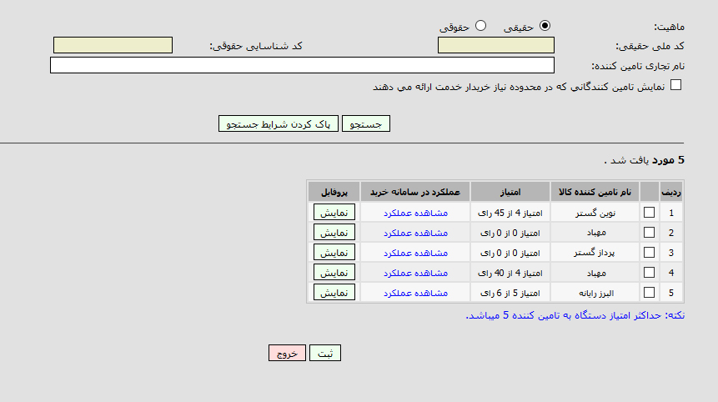
کارتـابل کارپرداز– انتخاب تامین کننده
انتخاب تامین کنندگان خدمت
در فرم مربوطه وارد نمودن کد ملی حقیقی برای ماهیت حقیقی، و کد شناسایی حقوقی برای ماهیت حقوقی الزامی است.
پس از انتخاب تامین کننده مورد نظر و کلیک بر روی کلید ثبت، تامین کننده مورد نظر به فرم مربوطه انتقال می یابد.
فرم انتخاب تامین کننده در درخواست خرید خدمت

Slide 17
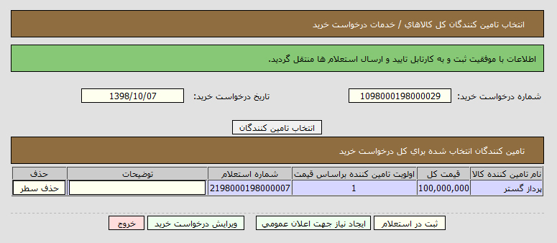
کارتـابل کارپرداز– انتخاب تامین کننده
حذف سطر
در لیست ایجاد شده، می توانید با فشردن کلید حذف سطر به حذف یک ردیف از جدول بپردازید.
توضیحات
به ازای هر ردیف تامین کننده، فیلد توضیحات در نظر گرفته شده است که میتوانید در صورت نیاز توضیحاتی را درج نموده و یا علت انتخاب یک تامین کننده را برای سایر عوامل در فرآیند خرید مشخص نمایید.
ویرایش درخواست خرید
چنانچه نیاز به ویرایش درخواست خرید داشته باشید، می توانید با کلیک بر روی کلید ویرایش درخواست خرید به فرم (درخواست خرید) بازگردید و ویرایشهای لازم را انجام دهید.
ثبت در استعلام
در صورت تایید همه موارد جهت ادامه فرآیند بر روی کلید ثبت در استعلام کلیک نمایید.

Slide 18
ارسال استعلام
ارسال استعلام
(خرید متوسط)
ارسال استعلام
(خرید جزئی)

Slide 19
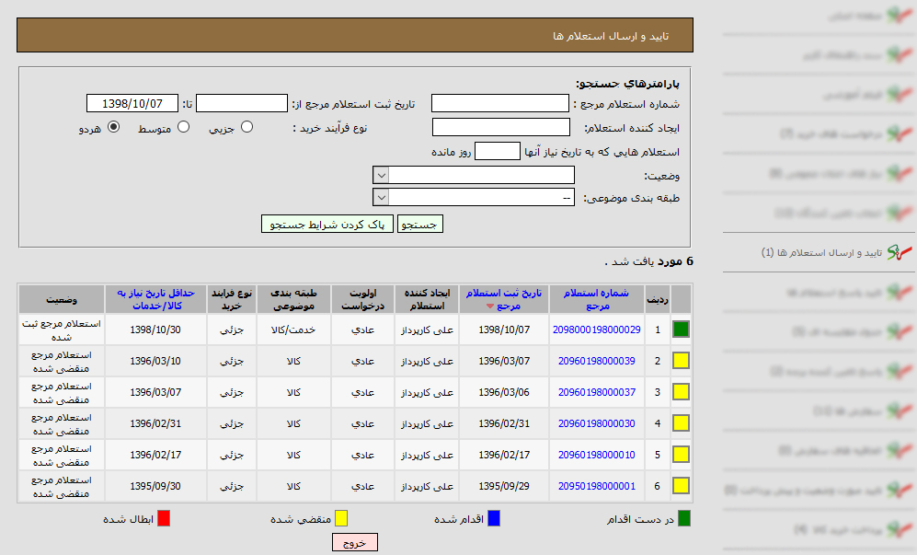
کارتـابل کارپرداز– ارسـال استعلام
تایید و ارسال استعلام
جهت تایید و ارسال استعلام ها در کارتابل تایید و ارسال استعلام ها بر روی لینک شماره استعلام مرجع کلیک نمایید.

Slide 20
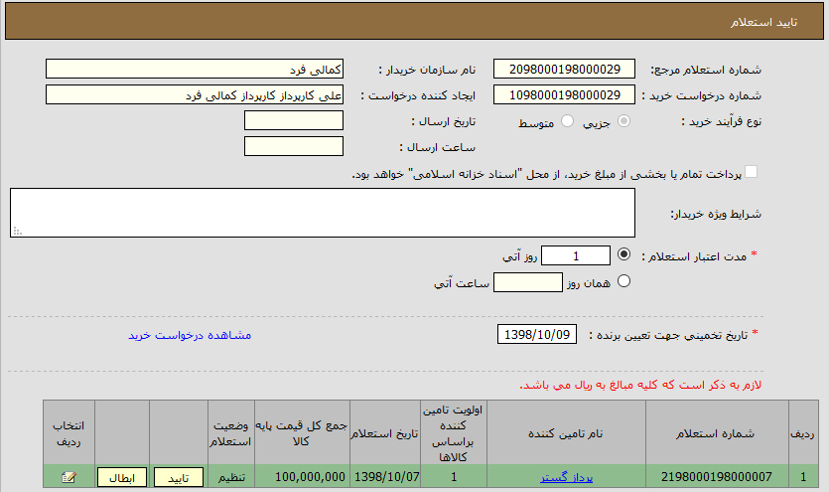
کارتـابل کارپرداز– ارسـال استعلام
فرم تایید استعلام (دسترسی کارپرداز به مشاهده اطلاعات قیمت)
مدت اعتبار استعلام
* زمان اعتبار استعلام بر حسب روز: مدت زمان مجاز برای پاسخ به استعلام از سوی تامین کنندگان در واحد زمانی روز در این گزینه درج می شود.
* زمان اعتبار استعلام بر حسب ساعت: در صورتی که نیاز به پاسخ فوری از تامین کنندگان در همان روز باشد در این صورت گزینه همان روز انتخاب نموده و تعداد ساعت مدنظر را تکمیل نمایید.
درتعیین زمان اعتبار استعلام دقت نمایید تا از تاریخ نیاز به تمامی کالاها / خدمات کوچکتر یا برابر انتخاب گردد و تنها تامین کنندگانی که در آن بازه زمانی پاسخ خود را ارسال نمایند، مورد ارزیابی قرار خواهند گرفت.
تاریخ تخمینی تعیین برنده
امکان مشخص نمودن تاریخ، جهت تعیین تامین کننده برنده، وجود دارد. این فیلد بايد بزرگتر از مدت اعتبار استعلام و کوچکتر از تاریخ نیاز به کالا/خدمت باشد.

Slide 21
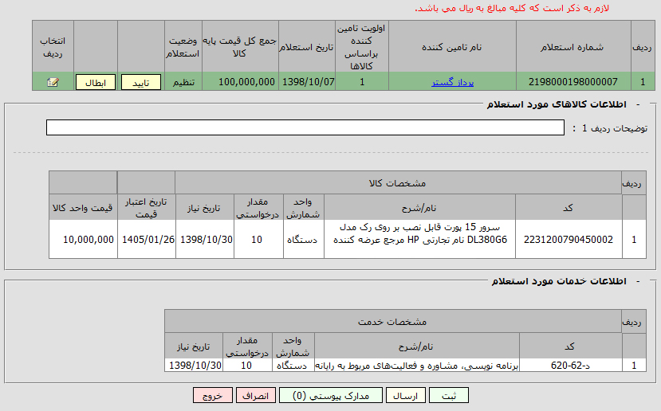
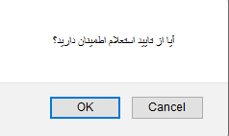
کارتـابل کارپرداز– ارسـال استعلام
تایید استعلام
با انتخاب ردیف مربوطه در انتهای جدول، بر روی کلید تایید کلیک نمایید.
در صورتی که فقط یک تامین کننده وجود داشته باشد و بر روی کلید ابطال کلیک نمایید فرآیند خرید ابطال می گردد.

Slide 22
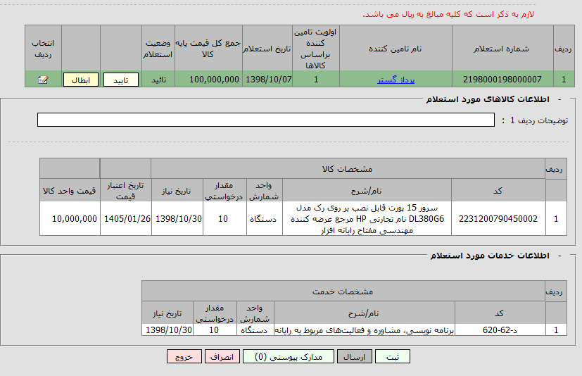
کارتـابل کارپرداز– ارسـال استعلام
وضعیت استعلام
پس از تائید پیغام، وضعیت استعلام انتخاب شده از حالت ) تنظیم( به )تائید( یا )ابطال( تغییر کرده و در ستون وضعیت جدول، نمایش داده خواهد شد.
ثبت استعلام
جهت ثبت اطلاعات فرم بر روی کلید ثبت کلیک نمایید و سپس جهت ارسال استعلام به تامین کننده بر روی کلید ارسال کلیک نمایید و با گواهی امضای الکترونیکی، امضا نمایید.

Slide 23
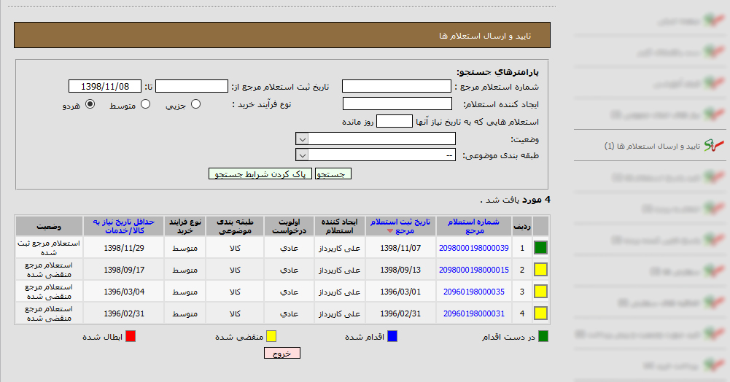
کارتابل مقـام تشخیص– ارسـال استعلام
تایید و ارسال استعلام
جهت تایید و ارسال استعلام ها در کارتابل مقام تشخیص بر روی لینک شماره استعلام مرجع کلیک نمایید.

Slide 24
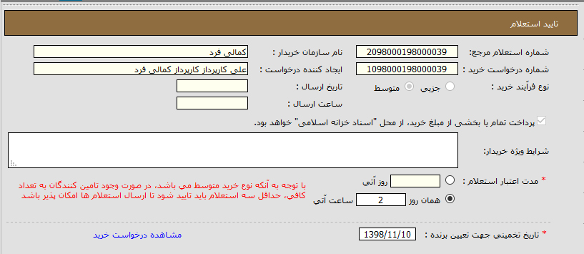
کارتابل مقـام تشخیص– ارسـال استعلام
مدت اعتبار استعلام
* زمان اعتبار استعلام بر حسب روز: مدت زمان مجاز برای پاسخ به استعلام از سوی تامین کنندگان در واحد زمانی روز در این گزینه درج می شود.
* زمان اعتبار استعلام بر حسب ساعت: در صورتی که نیاز به پاسخ فوری از تامین کنندگان در همان روز باشد در این صورت گزینه همان روز انتخاب نموده و تعداد ساعت مدنظر را تکمیل نمایید.
درتعیین زمان اعتبار استعلام دقت نمایید تا از تاریخ نیاز به تمامی کالاها / خدمات کوچکتر یا برابر انتخاب گردد و تنها تامین کنندگانی که در آن بازه زمانی پاسخ خود را ارسال نمایند، مورد ارزیابی قرار خواهند گرفت.
تاریخ تخمینی تعیین برنده
امکان مشخص نمودن تاریخ، جهت تعیین تامین کننده برنده، وجود دارد. این فیلد بايد بزرگتر از مدت اعتبار استعلام و کوچکتر از تاریخ نیاز به کالا/خدمت باشد.

Slide 25
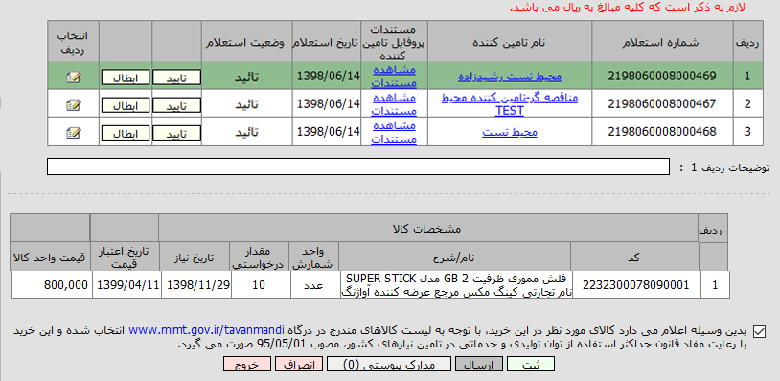
کارتابل مقـام تشخیص– ارسـال استعلام
تایید استعلام
با انتخاب ردیف مربوطه در انتهای جدول، بر روی کلید تایید کلیک نمایید و تمامی تامین کنندگان را تعیین و تکلیف نمایید.
* نکته: در صورتی که فقط یک تامین کننده وجود داشته باشد و بر روی کلید ابطال کلیک نمایید فرآیند خرید ابطال می گردد.

Slide 26
کارتابل مقـام تشخیص– ارسـال استعلام
وضعیت استعلام
پس از تائید پیغام، وضعیت استعلام انتخاب شده از حالت ) تنظیم( به )تائید( تغییر کرده و در ستون وضعیت جدول، نمایش داده خواهد شد.
ثبت استعلام
جهت ثبت اطلاعات فرم بر روی کلید ثبت کلیک نمایید و سپس جهت ارسال استعلام به تامین کننده بر روی کلید ارسال کلیک نمایید و با گواهی امضای الکترونیکی، امضا نمایید.

Slide 27
تایید پاسخ استعلام
تایید پاسخ
استعلام
(خرید متوسط)
تایید پاسخ
استعلام
(خرید جزئی)

Slide 28
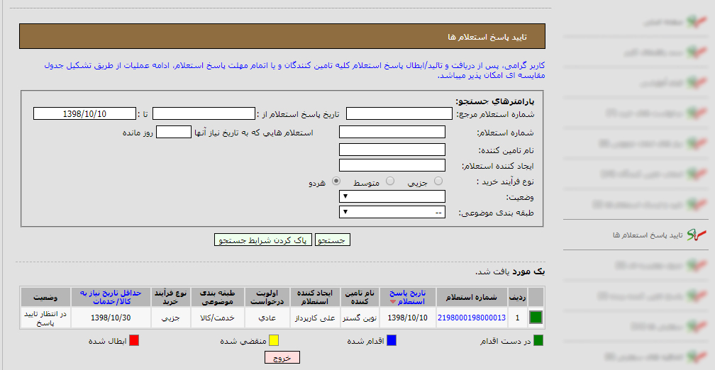
کارتـابل کارپرداز– تایید پاسـخ استعلام
تایید پاسخ استعلام ها
پس از ارسال پاسخ استعلام ها از سوی تامین کنندگان و پیش از تشکیل جدول مقایسه ای الزام است که پاسخ های دریافتی بررسی شده و تائید گردند.
بدین منظور، با انتخاب منوی تایید پاسخ استعلام ها، در کارتابل می توانید لیست کلیه پاسخ های دریافتی از سوی تامین کنندگان را مشاهده نمایید.
جهت تایید پاسخ استعلام بر روی لینک شماره استعلام کلیک نمایید.

Slide 29
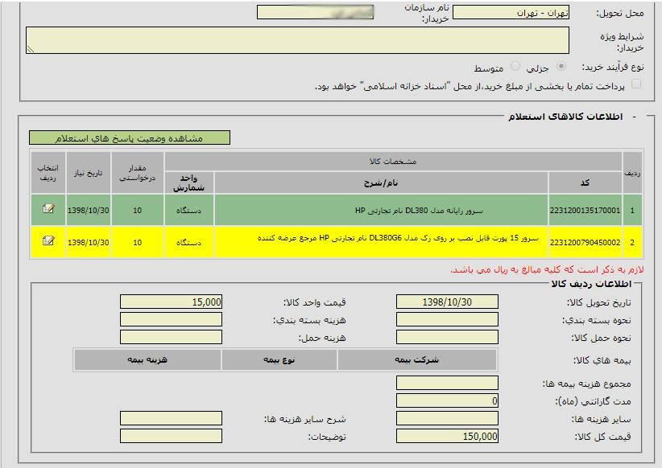
کارتـابل کارپرداز– تایید پاسـخ استعلام
مشاهده اطلاعات کالاهای استعلام
جهت مشاهده اطلاعات تکمیلی کالا توسط تامین کننده مورد نظر، با کلیک بر روی انتخاب ردیف هر کالا در انتهای جدول، می توانید اطلاعات قیمت و هزینه هایی که توسط تامین کننده ثبت شده است را مشاهده نمایید.

Slide 30
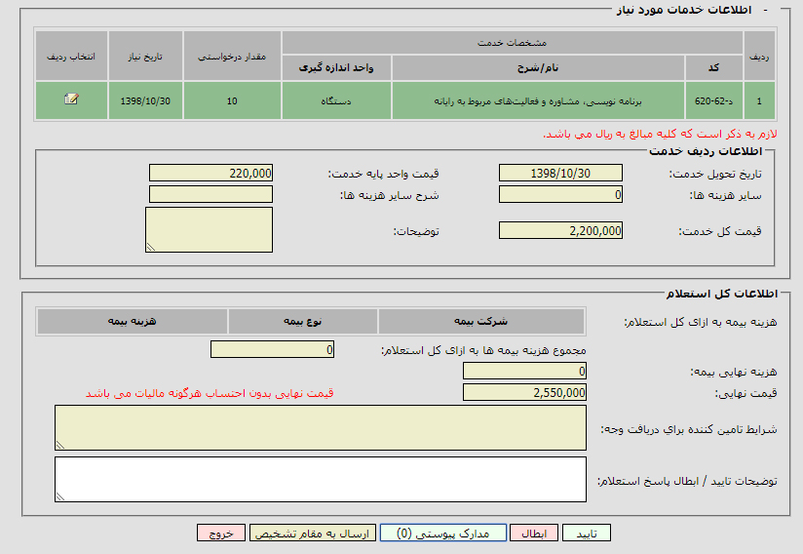
کارتـابل کارپرداز– تایید پاسـخ استعلام
مشاهده خدمات استعلام
جهت مشاهده اطلاعات تکمیلی خدمت توسط تامین کننده مورد نظر، با کلیک بر روی انتخاب ردیف هر خدمت در انتهای جدول، می توانید اطلاعات قیمت و هزینه هایی که توسط تامین کننده ثبت شده است را مشاهده نمایید.
مدارک پیوستی
در صورتی که مدارکی توسط تامین کننده برای شما ارسال شده باشد، با کلیک بر روی کلید مدارک پیوستی امکان مشاهده مدارک وجود دارد.
تایید پاسخ استعلام
در صورتی که اطلاعات مورد تایید است با ذکر توضیحات تایید پاسخ استعلام بر روی کلید تایید کلیک نمایید و سپس از طریق امضای الکترونیکی فرم را امضاء نمایید.

Slide 31
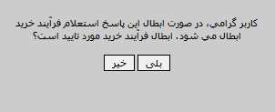
کارتـابل کارپرداز– تایید پاسـخ استعلام
ابطال پاسخ استعلام
در صورتی که اطلاعات مردود است با ذکر توضیحات ابطال پاسخ استعلام بر روی کلید ابطال کلیک نمایید و سپس از طریق امضای الکترونیکی فرم را امضاء نمایید.
*نکته : در شرايطي که شما کلید ابطال را براي پاسخ استعلام مورد بررسي انتخاب نماييد، در حالي که تمامی پاسخ استعلام ‏هاي ارائه شده توسط سایر تامين کنندگان قبلا ابطال شده باشند، سيستم طي پيغامي به شما هشداري مبني بر ابطال فرآيند خرید مي‏دهد و در صورت تائيد آن، به صورت خودکار وضعيت خرید مورد بررسي به ابطال شده تغيير مي کند.
ارسال به مقام تشخیص
در صورتی که مبلغ پاسخ استعلام دریافتی از سوی تامین کننده، بالاتر از سقف خرید جزئی باشد دکمه ارسال به مقام تشخیص فعال می گردد و تایید استعلام توسط مقام تشخیص انجام می گردد و فرآیند خرید از جزئی به متوسط تغییر خواهد کرد.

Slide 32
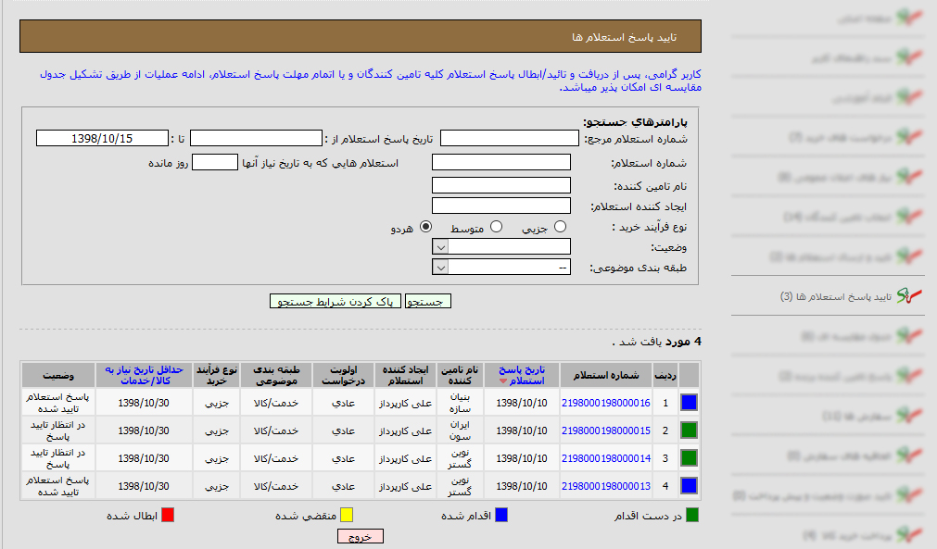
کارتـابل کارپرداز– تایید پاسـخ استعلام
تایید پاسخ استعلام ها
پس از تایید پاسخ استعلام ها وضعیت استعلام ها به (پاسخ استعلام تایید شده) تغییر خواهد کرد.
به همین ترتیب تمامی پاسخ های استعلام تامین کنندگان دیگر باید تعیین و تکلیف شوند.

Slide 33
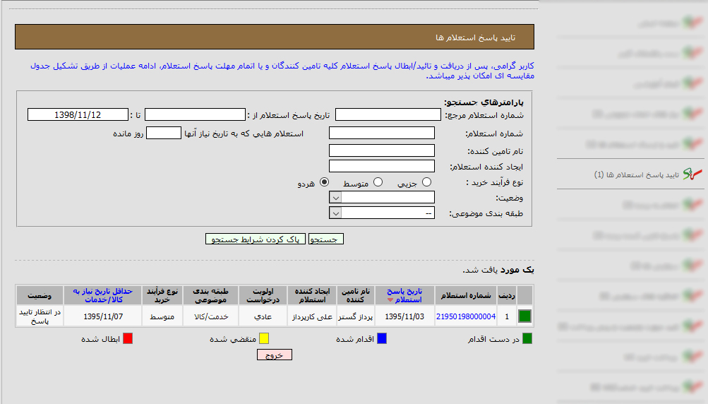
کارتابل مقام تشخیص– تایید پاسـخ استعلام
تایید پاسخ استعلام ها
پس از ارسال پاسخ استعلام ها از سوی تامین کنندگان و پیش از تشکیل جدول مقایسه ای توسط کارپرداز لازم است که پاسخ های دریافتی بررسی شده و تائید گردند.
بدین منظور، با انتخاب منوی تایید پاسخ استعلام ها، در کارتابل می توانید لیست کلیه پاسخ های دریافتی از سوی تامین کنندگان را مشاهده نمایید.
جهت تایید پاسخ استعلام بر روی لینک شماره استعلام کلیک نمایید.

Slide 34
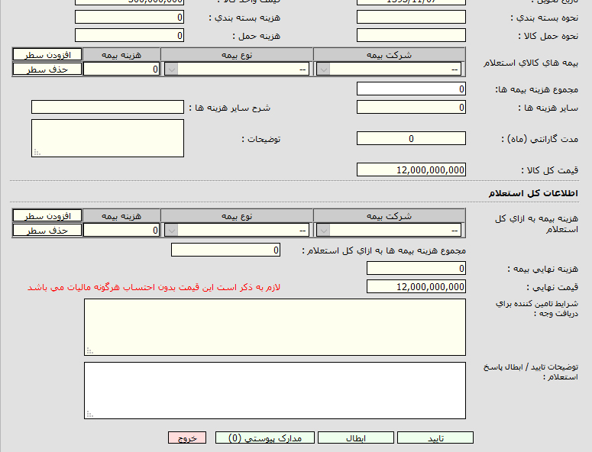
کارتابل مقام تشخیص– تایید پاسـخ استعلام
مدارک پیوستی
در صورتی که مدارکی توسط تامین کننده برای شما ارسال شده باشد، با کلیک بر روی کلید مدارک پیوستی امکان مشاهده مدارک وجود دارد.
تایید پاسخ استعلام
در صورتی که اطلاعات مورد تایید است بر روی کلید تایید کلیک نمایید و سپس از طریق امضای الکترونیکی فرم را امضاء نمایید.
ابطال پاسخ استعلام
در صورتی که اطلاعات مردود است با ذکر توضیحات ابطال پاسخ استعلام بر روی کلید ابطال کلیک نمایید و سپس از طریق امضای الکترونیکی فرم را امضاء نمایید.

Slide 35
جدول مقایسه ای و اعلام به برنده

Slide 36
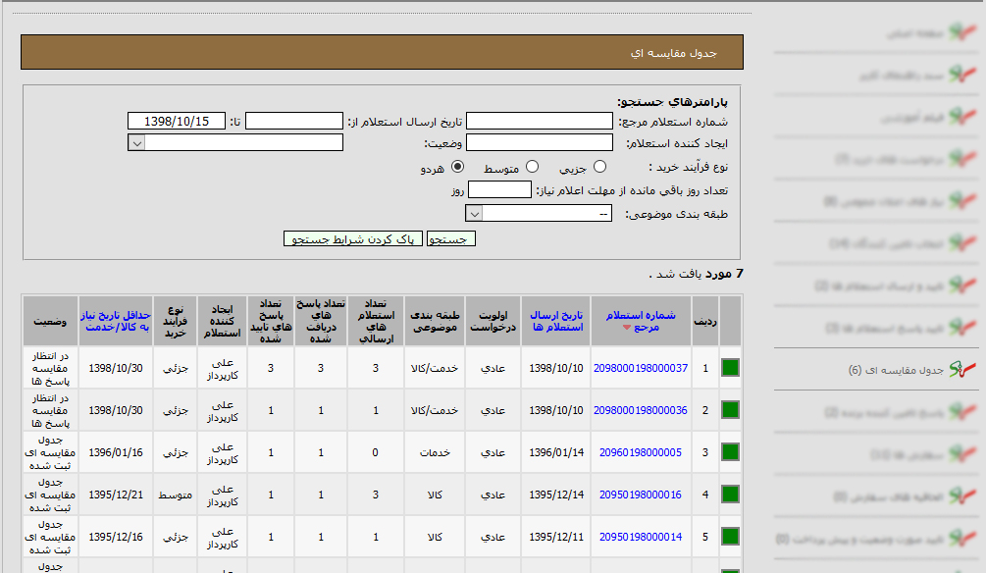
کارتـابل کارپرداز– جـدول مقایسـه ای
جدول مقایسه ای
پس از تعیین و تکلیف پاسخ های استعلام تامین کنندگان، یک ردیف در کارتابل جدول مقایسه ای با وضعیت (در انتظار مقایسه پاسخ ها) ایجاد می گردد.
جهت تشکیل جدول مقایسه ای و اعلام به برنده بر روی شماره استعلام مرجع کلیک نمایید.
*نکته : جدول مقايسه‏اي زماني تشکيل مي شود که يا زمان مقرر براي پاسخ به استعلام‏ها به اتمام رسيده باشد و يا کلیه تامين کنندگاني که از آنها استعلام شده است، به استعلام ها پاسخ داده باشند و پاسخ آنها تعیین و تکلیف شده باشد.
پارامترهای جستجو
همچنین می توانید با استفاده از پارامترهای جستجو، شماره استعلام مرجع خود را بیابید.

Slide 37
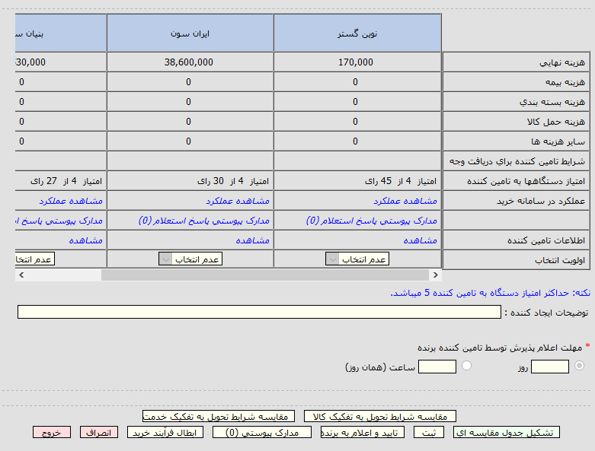
کارتـابل کارپرداز– جـدول مقایسـه ای
تشکیل جدول مقایسه ای
در فرم مربوطه با فشردن کلید تشکيل جدول مقايسه اي در پایین فرم، می توانید اقدام به تشکيل جدول و ايجاد شماره در فرم نماييد.

Slide 38
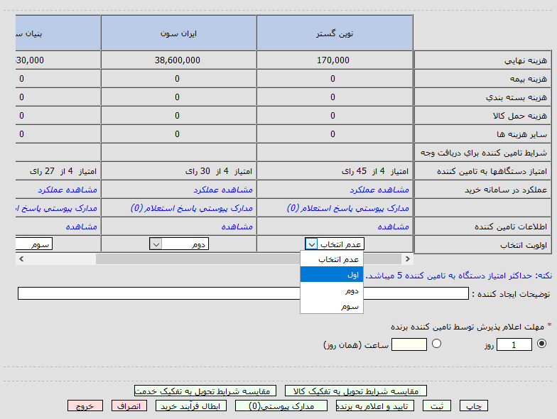
کارتـابل کارپرداز– جـدول مقایسـه ای
اولویت انتخاب
در سطر انتهایی جدول میانی فرم "جدول مقايسه اي" سطری را با عنوان اولويت انتخاب، مشاهده می نمایید که قادر به انتخاب و ثبت اولويت هر تامين کننده مطابق با تصمیم اتخاذ شده، از ليست مربوطه خواهید بود.
اولویت اول به عنوان برنده می باشد و اولویت دوم و سوم به ترتیب انتخاب می شوند و در صورتی که به دلایلی برنده اول در مهلت زمانی تعیین شده اعلان آمادگی ننماید می توانید مجددا تاریخ را تمدید و ارسال نمایید.

Slide 39
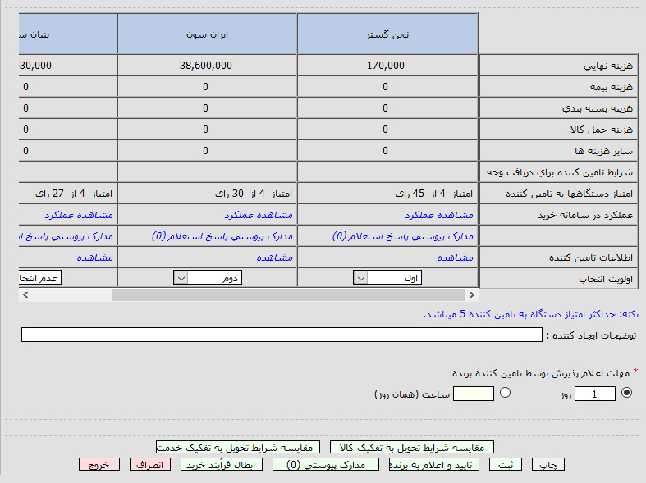
کارتـابل کارپرداز– اعـلام به برنـده
مهلت اعلام پذیرش
در این قسمت مي بايست با تعيين (روز يا ساعت) مدت زمان مجاز براي پاسخ به فرم ( اعلام به برنده) توسط تامين کننده را تعيين نماييد و سپس بر روی کلید ثبت در انتهای صفحه کلیک نمایید.
تایید و اعلام به برنده
با کلیک بر روی کلید تایید و اعلام به برنده و با درج امضای الکترونیکی، نتیجه به تامین کننده برنده ارسال می گردد.
ابطال فرآیند خرید
در صورت لزوم مي توانید با فشردن کلید ابطال فرآيند خريد در انتهای فرم، کل فرآیند خرید را ابطال نمايید.

Slide 40
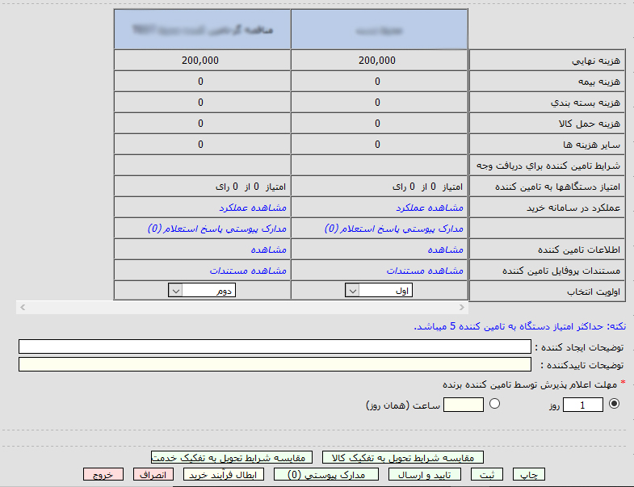
کارتـابل کارپرداز– جـدول مقایسـه ای
تایید و ارسال به مقام تشخیص
در صورتی که خرید از نوع متوسط باشد پس از تشکیل جدول مقایسه ای توسط کارپرداز، با کلیک بر روی کلید تایید و ارسال ادامه فرآیند جهت اعلام به برنده به کارتابل مقام تشخیص ارسال می گردد.

Slide 41
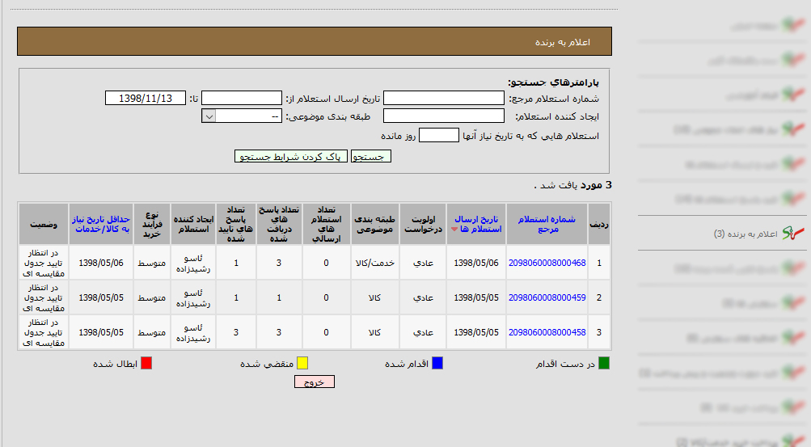
کارتابل مقـام تشخیص– اعلام به برنـده
اعلام به برنده
نتيجه تشكيل جدول مقايسه اي توسط كارپرداز جهت تاييد و اعلام به تامين كننده برنده در كارتابل مقام تشخیص، در منوی اعلام به برنده قابل مشاهده است.
با كليك نمودن بر روي هر رديف استعلام مرجع وارد فرم مربوطه خواهيد شد

Slide 42
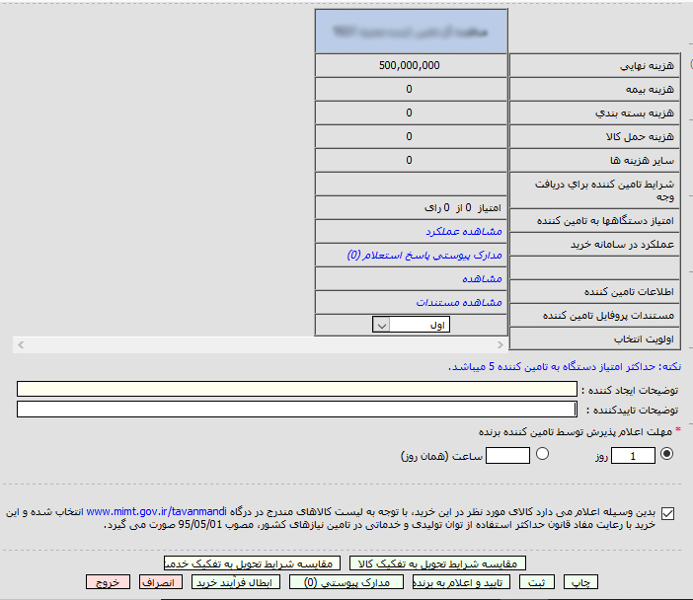
کارتابل مقـام تشخیص– اعلام به برنـده
مهلت اعلام پذیرش
در این قسمت مي بايست با تعيين (روز يا ساعت) مدت زمان مجاز براي پاسخ به فرم (اعلام به برنده) توسط تامين کننده را تعيين نماييد و سپس بر روی کلید ثبت در انتهای صفحه کلیک نمایید.
تایید و اعلام به برنده
با انتخاب تیک گزینه قانون استفاده از توان تولیدی و خدماتی... و سپس کلیک بر روی کلید تایید و اعلام به برنده و با درج امضای الکترونیکی، نتیجه به تامین کننده برنده ارسال می گردد.
ابطال فرآیند خرید
در صورت لزوم مي توانید با فشردن کلید ابطال فرآيند خريد در انتهای فرم، کل فرآیند خرید را ابطال نمايید.

Slide 43
پاسخ تامین کننده برنده

Slide 44
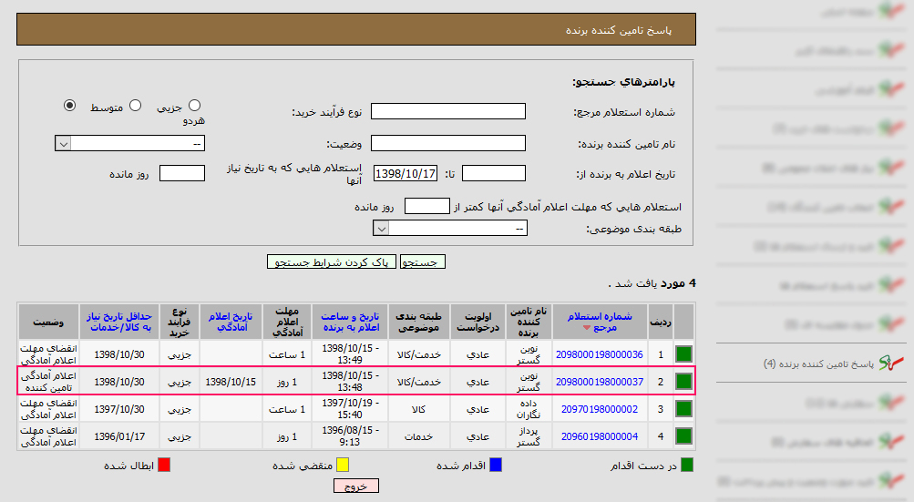
کارتابل کارپرداز– پاسخ تامین کننده برنده
اعلام آمادگی تامین کننده
در صورتی که تامین کننده برنده اعلام امادگی نماید، در کارتابل (پاسخ تامین کننده برنده) یک ردیف ایجاد می گردد.
با کلیک بر روی شماره استعلام مرجع، می توانید اقدام به ثبت فرم سفارش نمایید.

Slide 45
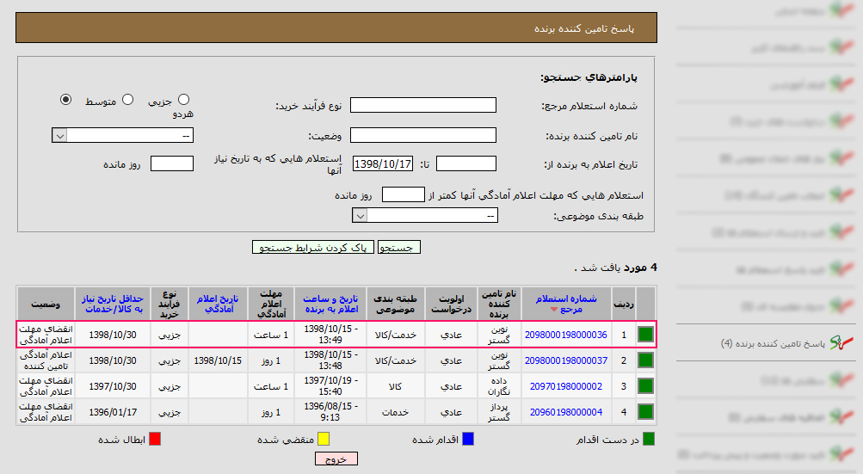
کارتابل کارپرداز– پاسخ تامین کننده برنده
انقضای مهلت اعلام آمادگی
در صورتی که تامین کننده برنده، طی مهلت تعیین شده جهت پذیرش برنده بودن اقدام ننماید، در کارتابل پاسخ تامین کننده برنده یک ردیف با وضعیت (انقضای مهلت اعلام آمادگی) ایجاد می گردد.
در صورت لزوم می توانید با کلیک بر روی شماره استعلام مرجع، اقدام به تمدید و ارسال مجدد نمایید.

Slide 46
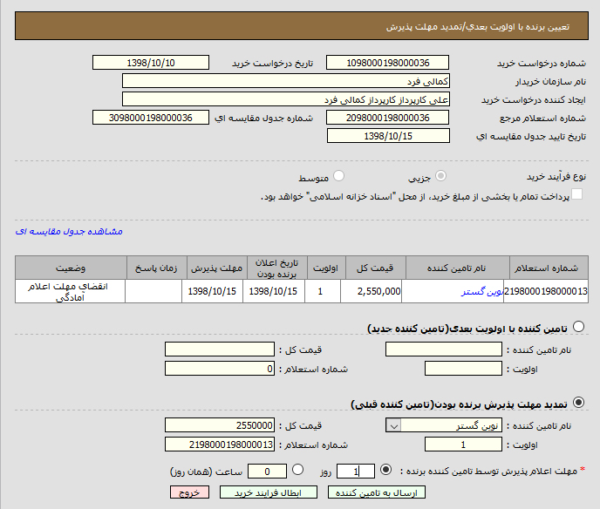
کارتابل کارپرداز– پاسخ تامین کننده برنده
تمدید مهلت پذیرش
در فرم مربوطه با انتخاب گزینه (تمدید مهلت پذیرش برنده بودن) و انتخاب نام تامین کننده برنده قبلی، می توانید مهلت اعلام پذیرش را به روز و یا به ساعت مشخص نمایید و جهت ارسال بر روی کلید ارسال به تامین کننده کلیک نمایید.
* نکته : در صورتی که خرید از نوع متوسط باشد و تامین کننده برنده، طی مهلت تعیین شده جهت پذیرش برنده بودن اقدام ننماید، در کارتابل مقام تشخیص و منوی پاسخ تامین کننده برنده یک ردیف با وضعیت (انقضای مهلت اعلام آمادگی) ایجاد می گردد که مقام تشخیص می تواند تمدید را انجام داده و به تامین کننده ارسال نماید.

Slide 47
سفارش خرید خدمت/کالا

Slide 48
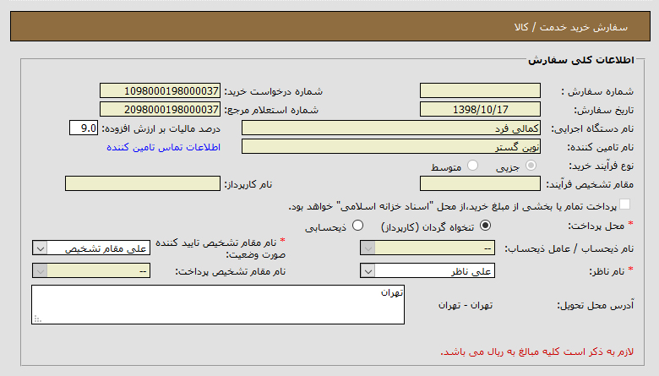
کارتابل کارپرداز– سفارش خرید خدمت/کالا
ثبت سفارش
دراین فرم فیلدهای شماره سفارش، شماره درخواست خريد، تاریخ سفارش، شماره استعلام مرجع، نام دستگاه های اجرایی خریدار، نام تامين کننده، نوع فرآیند خرید و فیلد درصد مالیات بر ارزش افزوده خودکار توسط سیستم فراخوانی می شود.
اسناد خزانه اسلامی
در صورتی که این قسمت انتخاب شده باشد، به معنای آن می باشد که تمام یا بخشی از مبلغ خرید مقرر است که از (اسناد خزانه اسلامی) پرداخت گردد.

Slide 49
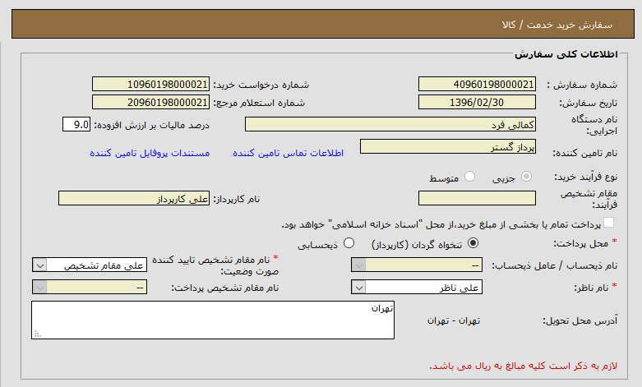
کارتابل کارپرداز– سفارش خرید خدمت/کالا
فرآیند خرید جزئی
در سفارش هایی که فرآیند خرید آنها جزئی می باشد در صورتی که محل پرداخت را تنخواه گردان (کارپرداز) انتخاب نمایید، انتخاب نام ناظر و انتخاب مقام تشخیص تایید کننده صورت وضعیت الزامی می باشد.
در صورت انتخاب محل پرداخت ذیحسابی، انتخاب نام ناظر و ذیحساب و مقام تشخیص تایید کننده صورت وضعیت الزامی میباشد.

Slide 50
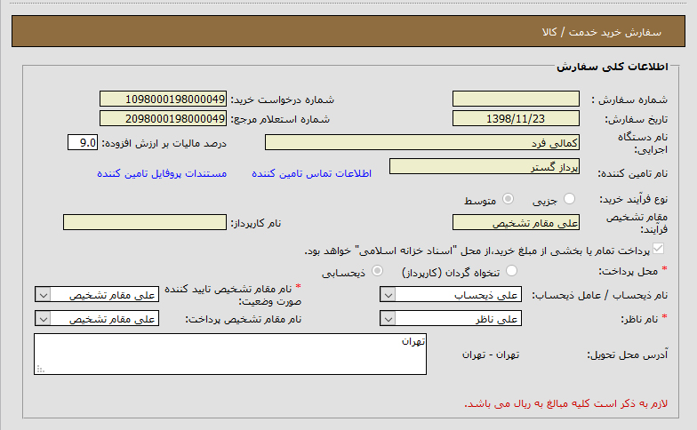
کارتابل کارپرداز– سفارش خرید خدمت/کالا
فرآیند خرید متوسط
در سفارش هایی که فرآیند خرید آنها متوسط می باشد تنها امکان انتخاب محل پرداخت ذیحسابی وجود دارد و انتخاب نام ناظر و ذیحساب و مقام تشخیص تایید کننده صورت وضعیت و مقام تشخیص پرداخت الزامی میباشد.

Slide 51
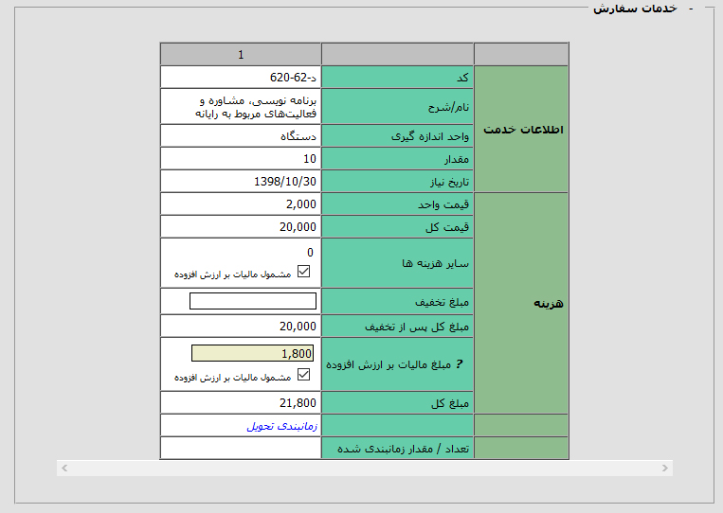
کارتابل کارپرداز– سفارش خرید خدمت/کالا
اطلاعات خدمت
در این قسمت اطلاعات خدمت درخواستی و قیمت واحد و قیمت کل خدمت قابل مشاهده می باشد.
در صورت انتخاب چک باکس مالیات، توسط سیستم بر اساس مالیات ارزش افزوده مصوب دولت درسال جاری بصورت اتوماتیک محاسبه می شود و در صورتیکه چک باکس در حالت عدم انتخاب قرار گیرد برابر صفر می باشد.
زمانبندی تحویل
جهت ثبت زمانبندی تحویل بر روی لینک مربوطه کلیک نمایید.
این لینک پس از تکمیل اطلاعات فرم سفارش و با کلیک بر روی کلید ثبت در انتهای صفحه، فعال می گردد.

Slide 52
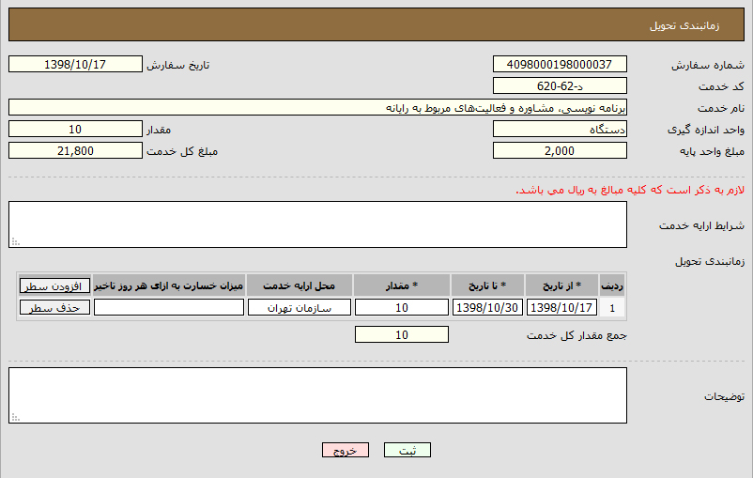
کارتابل کارپرداز– سفارش خرید خدمت/کالا
زمانبندی تحویل
با کلیک بر روی کلید افزودن سطر می توانید زمانبندی تحویل و مقدار مورد نیاز در هر تحویل را ثبت نمایید.
سپس بر روی کلید ثبت و خروج کلیک نمایید.

Slide 53
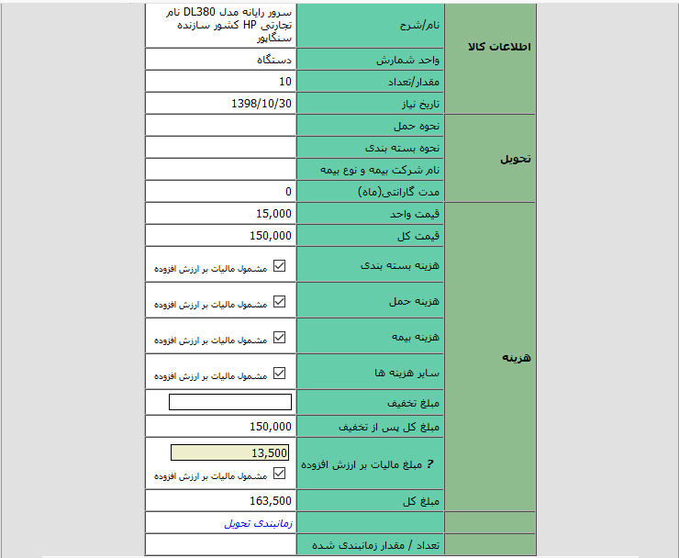
کارتابل کارپرداز– سفارش خرید خدمت/کالا
اطلاعات کالا
در این قسمت اطلاعات کالای درخواستی و قیمت واحد و قیمت کل کالا قابل مشاهده می باشد.
در صورت انتخاب چک باکس مالیات، توسط سیستم بر اساس مالیات ارزش افزوده مصوب دولت درسال جاری بصورت اتوماتیک محاسبه می شود و در صورتیکه چک باکس در حالت عدم انتخاب قرار گیرد برابر صفر می باشد.
مبلغ تخفیف
در صورت آگاهی از مبلغ تخفیف مورد نظر تامین کننده، می توانید این مبلغ را نیز وارد نمایید.
زمانبندی تحویل
جهت ثبت زمانبندی تحول بر روی لینک مربوطه کلیک نمایید.
این لینک پس از تکمیل اطلاعات فرم و با کلیک بر روی کلید ثبت در انتهای صفحه، فعال می گردد.

Slide 54
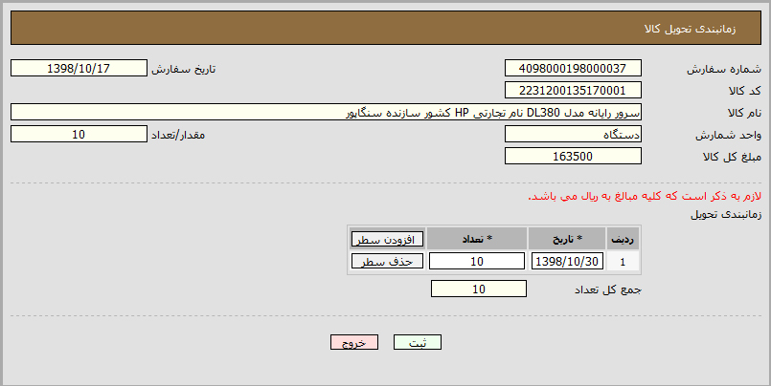
کارتابل کارپرداز– سفارش خرید خدمت/کالا
زمانبندی تحویل کالا
با کلیک بر روی کلید افزودن سطر می توانید تاریخ تحویل کالا و تعداد مورد نیاز در هر تحویل را ثبت نمایید.
سپس بر روی کلید ثبت و خروج کلیک نمایید.

Slide 55
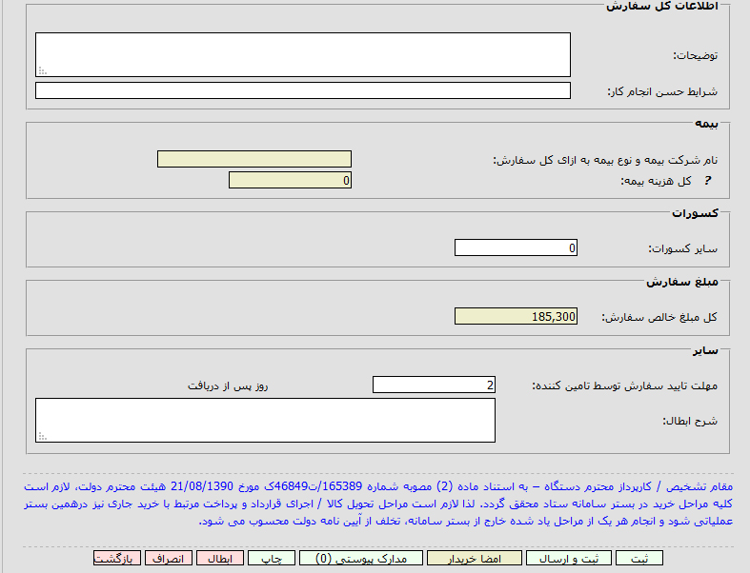
کارتابل کارپرداز– سفارش خرید خدمت/کالا
اطلاعات کل سفارش
درصورت لزوم می توانید توضیحات و شرایط حسن انجام کار را ذکر نمایید.
همچنین در صورت داشتن کسورات در فیلد مربوطه وارد نمایید و سایر کسورات نیز از مبلغ سفارش کسر می شود.
مهلت تایید سفارش
تعداد روز مهلت تامین کننده برای تایید سفارش را در فیلد مهلت تایید سفارش توسط تامین کننده وارد نمایید.
مدارک پیوستی
درصورتی که در نظر داشته باشید مدارکی به سفارش پیوست نمایید و یا فایلی را برای تامین کننده ارسال نمایید، کافیست با انتخاب کلید مدارک پیوستی در انتهای فرم، اقدام به پیوست فایل نمایید.

Slide 56
کارتابل کارپرداز– سفارش خرید خدمت/کالا
ثبت و ارسال
با انتخاب کلید ثبت و ارسال، سفارش مذکور به کارتابل تامين کننده به منظور اعلام نظر و تاييد سفارش خريد، ارسال مي گردد.
در صورتی که سفارش از نوع خرید متوسط باشد با کلیک بر روی کلید ثبت و ارسال، سفارش به کارتابل مقام تشخیص ارسال می گردد.

Slide 57
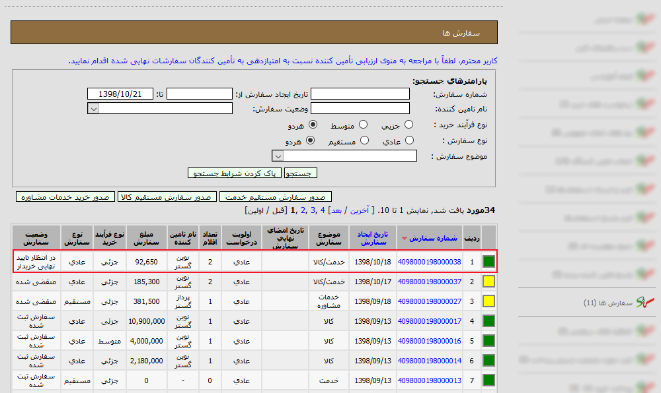
کارتابل کارپرداز– سفارش خرید خدمت/کالا
سفارش ها
در صورتی که سفارش جزئی باشد، پس از تایید سفارش توسط تامین کننده در کارتابل سفارش ها، وضعیت سفارش به (در انتظار تایید نهایی خریدار) تغییر خواهد کرد و امضای نهایی سفارش توسط کارپرداز انجام می شود.
جهت امضا و تایید نهایی سفارش بر روی شماره سفارش کلیک نمایید.

Slide 58
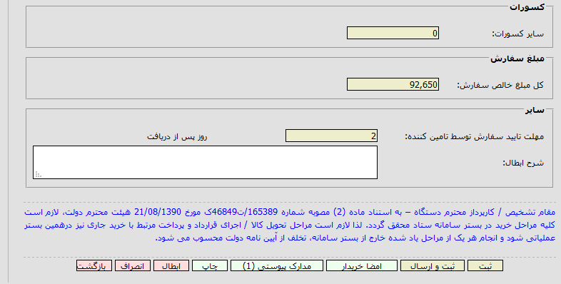
کارتابل کارپرداز– سفارش خرید خدمت/کالا
امضا خریدار
جهت تایید نهایی سفارش بر روی کلید امضا خریدار کلیک نمایید و سپس با امضای الکترونیکی فرم سفارش را امضا نمایید.
ابطال
در صورتی که قصد ابطال سفارش را دارید با ذکر شرح ابطال، بر روی کلید ابطال کلیک نمایید.

Slide 59
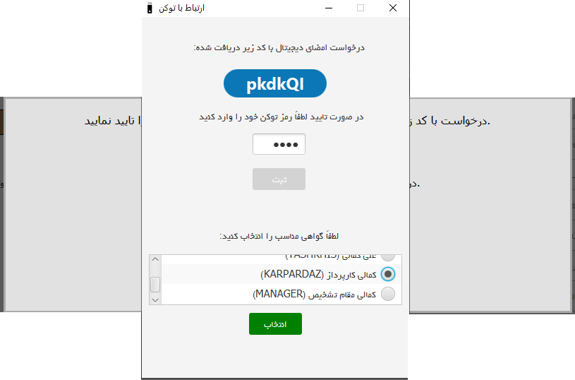
کارتابل کارپرداز– سفارش خرید خدمت/کالا
امضا خریدار
جهت تایید نهایی سفارش بر روی کلید امضا خریدار کلیک نمایید و سپس با امضای الکترونیکی فرم سفارش را امضا نمایید.
ابطال
در صورتی که قصد ابطال سفارش را دارید با ذکر شرح ابطال، بر روی کلید ابطال کلیک نمایید.

Slide 60
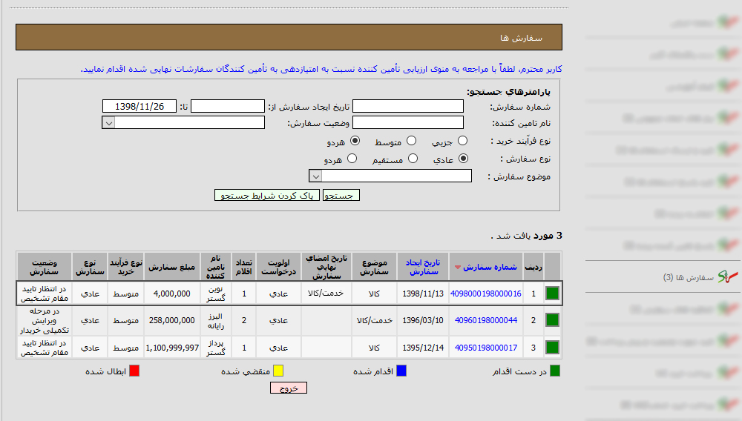
کارتابل مقام تشخیص– سفارش خرید خدمت/کالا
ثبت و ارسال سفارش
در صورتی که سفارش از نوع متوسط باشد، ثبت و ارسال سفارش توسط مقام تشخیص انجام می گردد.
بدین منظور در کارتابل سفارش ها ردیفی با وضعیت (در انتظار تایید مقام تشخیص) ایجاد می گردد و جهت ثبت و ارسال سفارش بر روی شماره سفارش کلیک نمایید.

Slide 61
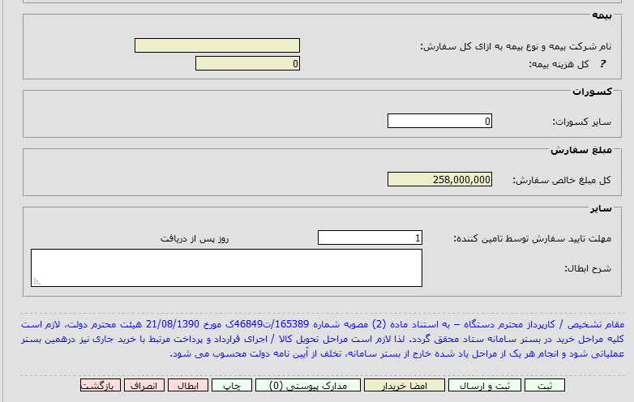
کارتابل مقام تشخیص– سفارش خرید خدمت/کالا
ثبت و ارسال سفارش
پس از مشاهده فرم سفارش و در صورت مورد تایید بودن اطلاعات، جهت ثبت و ارسال سفارش به تامین کننده بر روی کلید ثبت و ارسال کلیک نمایید.

Slide 62
کارتابل مقام تشخیص– سفارش خرید خدمت/کالا
امضای نهایی سفارش
پس از تایید سفارش توسط تامین کننده، وضعیت سفارش به (در انتظار تایید نهایی خریدار) تغییر خواهد کرد.
جهت امضای نهایی سفارش بر روی شماره سفارش کلیک نمایید.

Slide 63
کارتابل مقام تشخیص– سفارش خرید خدمت/کالا
امضا خریدار
جهت تایید نهایی سفارش بر روی کلید امضا خریدار کلیک نمایید و سپس با امضای الکترونیکی فرم سفارش را امضا نمایید.
ابطال
در صورتی که قصد ابطال سفارش را دارید با ذکر شرح ابطال، بر روی کلید ابطال کلیک نمایید.

Slide 64
تایید صورت وضعیت ها

Slide 65
کارتابل ناظر– تایید صورت وضعیت و پیش پرداخت
پارامترهای جستجو
با استفاده از پارامترهای جستجو می توانید شماره سفارش مورد نظر خود را جستجو نمایید.
صورت وضعیت های در دست بررسی
پس از ارسال صورت وضعیت از سوی تامین کننده، در این کارتابل مجموع تعداد صورت وضعیت هایی که باید مورد بررسی قرار گیرند نمایش داده می شوند.
با کلیک نمودن بر روی ستون (صورت وضعیت های در دست بررسی) قادر خواهید بود فرم صورت وضعیت ها را مشاهده نمایید.

Slide 66
کارتابل ناظر– تایید صورت وضعیت و پیش پرداخت
تایید صورت وضعیت
با کلیک بر روی کلید بررسی، فرم تایید صورت وضعیت نمایش داده می شود.

Slide 67
کارتابل ناظر– تایید صورت وضعیت و پیش پرداخت
اطلاعات خدمت
در بخش اطلاعات خدمت، ستون (مقدار تایید شده ناظر) توسط ناظر سازمان برای خدمت مورد نظر تکمیل می گردد.
مقدار این فیلد باید کوچکتر یا مساوی مقدار اجرا شده باشد.
اطلاعات کالا
در بخش اطلاعات کالا، ستون (تعداد/مقدار تایید شده ناظر) توسط ناظر سازمان برای کالای مورد نظر تکمیل می گردد.
مقدار این فیلد باید کوچکتر یا مساوی تعداد/مقدار ارسال شده باشد.
مشاهده آخرین وضعیت
با کلیک بر روی آیکن مربوطه در ستون (مشاهده آخرین وضعیت) قادر خواهید بود فرم مربوطه را مشاهده نمایید.

Slide 68
کارتابل ناظر– تایید صورت وضعیت و پیش پرداخت
اطلاعات خدمت
در بخش اطلاعات خدمت، ستون (مقدار تایید شده ناظر) توسط ناظر سازمان برای خدمت مورد نظر تکمیل می گردد.
مقدار این فیلد باید کوچکتر یا مساوی مقدار اجرا شده باشد.
اطلاعات کالا
در بخش اطلاعات کالا، ستون (تعداد/مقدار تایید شده ناظر) توسط ناظر سازمان برای کالای مورد نظر تکمیل می گردد.
مقدار این فیلد باید کوچکتر یا مساوی تعداد/مقدار ارسال شده باشد.
مشاهده آخرین وضعیت
با کلیک بر روی آیکن مربوطه در ستون (مشاهده آخرین وضعیت) قادر خواهید بود فرم مربوطه را مشاهده نمایید.

Slide 69
کارتابل ناظر– تایید صورت وضعیت و پیش پرداخت
مدارک پیوستی
در صورتی که در نظر داشته باشید مدارکی را برای صورت وضعیت مربوطه پیوست نمایید از طریق کلیک بر روی کلید مدارک پیوستی اقدام نمایید.
تایید و ارسال
پس از تکمیل اطلاعات مربوطه بر روی کلید ثبت و سپس کلید تایید و ارسال کلیک نمایید و با استفاده از گواهی امضای الکترونیکی اقدام به امضاء فرم نمایید.
* نکته : در صورتی که خرید از نوع متوسط باشد، صورت وضعیت ها پس از تایید ناظر توسط مقام تشخیص مورد بررسی قرار می گیرد و در صورتی که خرید از نوع جزئی باشد، صورت وضعیت ها پس از تایید ناظر توسط کارپرداز مورد بررسی قرار می گیرد.

Slide 70
کارتابل کارپرداز– تایید صورت وضعیت
پارامترهای جستجو
با استفاده از پارامترهای جستجو می توانید شماره سفارش مورد نظر خود را جستجو نمایید.
صورت وضعیت های در دست بررسی
مجموع تعداد صورت وضعیت هایی که باید مورد بررسی قرار گیرند در این ستون نمایش داده می شوند.
با کلیک نمودن بر روی آن قادر خواهید بود فرم صورت وضعیت ها را مشاهده نمایید.
* نکته : در صورتی که خرید از نوع جزئی باشد، صورت وضعیت ها پس از تایید ناظر توسط کارپرداز مورد بررسی قرار می گیرد.

Slide 71
کارتابل کارپرداز– تایید صورت وضعیت
تایید صورت وضعیت
با کلیک بر روی کلید بررسی، فرم تایید صورت وضعیت نمایش داده می شود.

Slide 72
کارتابل کارپرداز– تایید صورت وضعیت
اطلاعات خدمت
در بخش اطلاعات خدمت، ستون (مقدار تایید نهایی شده) توسط کارپرداز سازمان برای خدمت مورد نظر تکمیل می گردد.
مقدار این فیلد باید کوچکتر یا مساوی مقدار اجرا شده باشد.
اطلاعات کالا
در بخش اطلاعات کالا، ستون (تعداد/مقدار تایید نهایی شده) توسط کارپرداز سازمان برای کالای مورد نظر تکمیل می گردد.
مقدار این فیلد باید کوچکتر یا مساوی تعداد/مقدار ارسال شده باشد.
مشاهده آخرین وضعیت
با کلیک بر روی آیکن مربوطه در ستون (مشاهده آخرین وضعیت) قادر خواهید بود فرم مربوطه را مشاهده نمایید.

Slide 73
کارتابل کارپرداز– تایید صورت وضعیت
اطلاعات خدمت
در بخش اطلاعات خدمت، ستون (مقدار تایید شده ناظر) توسط ناظر سازمان برای خدمت مورد نظر تکمیل می گردد.
مقدار این فیلد باید کوچکتر یا مساوی مقدار اجرا شده باشد.
اطلاعات کالا
در بخش اطلاعات کالا، ستون (تعداد/مقدار تایید شده ناظر) توسط ناظر سازمان برای کالای مورد نظر تکمیل می گردد.
مقدار این فیلد باید کوچکتر یا مساوی تعداد/مقدار ارسال شده باشد.
مشاهده آخرین وضعیت
با کلیک بر روی آیکن مربوطه در ستون (مشاهده آخرین وضعیت) قادر خواهید بود فرم مربوطه را مشاهده نمایید.

Slide 74
کارتابل کارپرداز– تایید صورت وضعیت
مدارک پیوستی
در صورتی که در نظر داشته باشید مدارکی را برای صورت وضعیت مربوطه پیوست نمایید از طریق کلیک بر روی کلید مدارک پیوستی اقدام نمایید.
همچنین جهت مشاهده مدارک پیوستی تامین کننده از این کلید می توانید استفاده نمایید.
تایید و ارسال
پس از تکمیل اطلاعات مربوطه بر روی کلید ثبت و سپس کلید تایید و ارسال کلیک نمایید و با استفاده از گواهی امضای الکترونیکی اقدام به امضاء فرم نمایید.

Slide 75
کارتابل مقام تشخیص– تایید صورت وضعیت
پارامترهای جستجو
با استفاده از پارامترهای جستجو می توانید شماره سفارش مورد نظر خود را جستجو نمایید.
صورت وضعیت های در دست بررسی
مجموع تعداد صورت وضعیت هایی که باید مورد بررسی قرار گیرند در این ستون نمایش داده می شوند.
با کلیک نمودن بر روی آن قادر خواهید بود فرم صورت وضعیت ها را مشاهده نمایید.
* نکته : در صورتی که خرید از نوع متوسط باشد، صورت وضعیت ها پس از تایید ناظر توسط مقام تشخیص مورد بررسی قرار می گیرد.

Slide 76
کارتابل مقام تشخیص– تایید صورت وضعیت
تایید صورت وضعیت
با کلیک بر روی کلید بررسی، فرم تایید صورت وضعیت نمایش داده می شود.

Slide 77
کارتابل مقام تشخیص– تایید صورت وضعیت
اطلاعات خدمت
در بخش اطلاعات خدمت، ستون (مقدار تایید نهایی شده) توسط کارپرداز سازمان برای خدمت مورد نظر تکمیل می گردد.
مقدار این فیلد باید کوچکتر یا مساوی مقدار اجرا شده باشد.
اطلاعات کالا
در بخش اطلاعات کالا، ستون (تعداد/مقدار تایید نهایی شده) توسط کارپرداز سازمان برای کالای مورد نظر تکمیل می گردد.
مقدار این فیلد باید کوچکتر یا مساوی تعداد/مقدار ارسال شده باشد.
مشاهده آخرین وضعیت
با کلیک بر روی آیکن مربوطه در ستون (مشاهده آخرین وضعیت) قادر خواهید بود فرم مربوطه را مشاهده نمایید.

Slide 78
کارتابل مقام تشخیص– تایید صورت وضعیت
اطلاعات خدمت
در بخش اطلاعات خدمت، ستون (مقدار تایید شده ناظر) توسط ناظر سازمان برای خدمت مورد نظر تکمیل می گردد.
مقدار این فیلد باید کوچکتر یا مساوی مقدار اجرا شده باشد.
اطلاعات کالا
در بخش اطلاعات کالا، ستون (تعداد/مقدار تایید شده ناظر) توسط ناظر سازمان برای کالای مورد نظر تکمیل می گردد.
مقدار این فیلد باید کوچکتر یا مساوی تعداد/مقدار ارسال شده باشد.
مشاهده آخرین وضعیت
با کلیک بر روی آیکن مربوطه در ستون (مشاهده آخرین وضعیت) قادر خواهید بود فرم مربوطه را مشاهده نمایید.

Slide 79
کارتابل مقام تشخیص– تایید صورت وضعیت
مدارک پیوستی
در صورتی که در نظر داشته باشید مدارکی را برای صورت وضعیت مربوطه پیوست نمایید از طریق کلیک بر روی کلید مدارک پیوستی اقدام نمایید.
همچنین جهت مشاهده مدارک پیوستی تامین کننده از این کلید می توانید استفاده نمایید.
تایید و ارسال
پس از تکمیل اطلاعات مربوطه بر روی کلید ثبت و سپس کلید تایید و ارسال کلیک نمایید و با استفاده از گواهی امضای الکترونیکی اقدام به امضاء فرم نمایید.

Slide 80
پرداخت ها
پرداخت خرید خدمت/کالا (ذیحسابی)
پرداخت خرید
خدمت/کالا (کارپرداز)

Slide 81
کارتابل کارپرداز– پرداخت خرید خدمت/کالا
پرداخت خرید خدمت/کالا
دراین کارتابل سفارشهایی که وضعیت آنها ( در مرحله تحویل سفارش) و (تحویل کامل سفارش) می باشد و محل پرداخت آنها تنخواهی می باشد نمایش داده می شود.
پرداخت صورت وضعیت
با کلیک نمودن بر روی ایکون موجود در ستون (پرداخت صورت وضعیت) قادر خواهید بود فرم پرداخت خرید خدمت/کالا را مشاهده نمائید.

Slide 82
کارتابل کارپرداز– پرداخت خرید خدمت/کالا
پرداخت خرید خدمت/کالا
تمامی فیلدهای قسمت بالای فرم نظیر شماره پرداخت، شماره سفارش، تاریخ سفارش و ... به صورت سیستمی فراخوانی می شود.
مستندات پروفایل تامین کننده
در صورتی که مستنداتی در پروفایل تامین کننده وجود داشته باشد، با کلیک بر روی این لینک می توانید مستندات مربوط را مشاهده نمایید.
مستندات مرتبط
در این قسمت می توانید کلیه فرآیند خرید و مستندات مرتبط به آن را مشاهده نمایید.

Slide 83
کارتابل کارپرداز– پرداخت خرید خدمت/کالا
صورت وضعیت های پرداخت نشده
جهت پرداخت ابتدا در قسمت (صورت وضعیت های پرداخت نشده) با کلیک بر روی آیکن مربوطه صورت وضعیت مورد نظر را در قسمت (صورت وضعیت های انتخاب شده جهت پرداخت) قرار دهید تا به لیست پرداخت اضافه گردد.
حسن انجام کار
حسن انجام کار در این قسمت نمایش داده شده و توسط کاربر تکمیل میگردد و در محاسبات فرم در نظر گرفته می شود.
شماره حساب
در قسمت شماره حساب می توانید تمام شماره حساب های فعال خود را مشاهده نموده، و حساب مورد نظر خود را انتخاب نمایید.
چک باکس آخرین پرداخت ها
با انتخاب چک باکس (آخرین پرداخت بابت صورت وضعیتها) مبلغ باقیمانده قابل پرداخت محاسبه و در فیلد مبلغ قابل پرداخت جهت تسویه مبلغ قرار می گیرد.

Slide 84
کارتابل کارپرداز– پرداخت خرید خدمت/کالا
نحوه پرداخت
می توانید يکي از چهار حالت نحوه پرداخت (پرداخت الکترونيکي– چک بانکي، اسناد خزانه اسلامی و حواله بانکی) را انتخاب نماييد.
يکي از روش های پرداخت (پرداخت الکترونيکي) می باشد. در صورتي که پرداخت الکترونيکي را انتخاب نماييد، پس از زدن کلید ثبت در انتهای صفحه، کلید پرداخت فعال خواهد شد و با کلیک بر روی کلید پرداخت به درگاه پرداخت بانک متصل خواهید شد و با استفاده از اطلاعات کارت بانکی پرداخت اینترنتی انجام خواهد شد و مبلغ از حساب شما کسر و به حساب تامین کننده واریز خواهد شد.

Slide 85
کارتابل کارپرداز– پرداخت خرید خدمت/کالا
چک بانکی
در صورتی که تمایل دارید مبلغ را از طریق چک بانکی پرداخت نمایید بر روی کلید اطلاعات چک بانکی کلیک نمایید.

Slide 86
کارتابل کارپرداز– پرداخت خرید خدمت/کالا
اطلاعات چک بانکی
در فرم مربوطه طلاعات درج شده بر روي چک بانکي باید در فرم مربوطه تکميل شوند.
این اطلاعات شامل : تاریخ چک ، شماره سریال و سری چک می باشد.
و در نهایت بر روی کلید ثبت کلیک نمایید.

Slide 87
کارتابل کارپرداز– پرداخت خرید خدمت/کالا
باگذاری تصویر چک بانکی
سپس فایل تصویر چک را بارگذاری نمایید و پس از بارگذاری، بر روی کلید ثبت چک کلیک نمایید.

Slide 88
کارتابل کارپرداز– پرداخت خرید خدمت/کالا
اسناد خزانه اسلامی
در صورتی که تمام یا بخشی از مبلغ خرید از محل اسناد خزانه اسلامی باشد مي توان پرداخت را از طريق اسناد خزانه اسلامی انجام دهید، بدین منظور بر روی کلید اطلاعات اسناد خزانه اسلامی کلیک نمایید.

Slide 89
کارتابل کارپرداز– پرداخت خرید خدمت/کالا
اطلاعات اسناد خزانه اسلامی
فيلدهاي اطلاعاتي در فرم مربوطه باید توسط کاربر تکميل شوند و پس از ثبت اطلاعات بر روی کلید ثبت کلیک نمایید.

Slide 90
کارتابل کارپرداز– پرداخت خرید خدمت/کالا
بارگذاری تصویر اسناد خزانه اسلامی
تصویر گواهی مربوط به اسناد خزانه را بارگذاری نمایید و سپس بر روی کلید ثبت گواهی اسناد خزانه اسلامی کلیک نمایید.

Slide 91
کارتابل کارپرداز– پرداخت خرید خدمت/کالا
حواله بانکی
در صورتیکه روش پرداخت، از طریق حواله بانکی باشد با کلیک برروی کلید اطلاعات حواله بانکی در قسمت نحوه پرداخت فرم اطلاعات حواله بانکی نمايش داده مي‏شود.

Slide 92
کارتابل کارپرداز– پرداخت خرید خدمت/کالا
بارگذاری تصویر حواله بانکی
تصویر گواهی مربوط به اسناد خزانه را بارگذاری نمایید و سپس بر روی کلید ثبت گواهی اسناد خزانه اسلامی کلیک نمایید.

Slide 93
کارتابل کارپرداز– پرداخت خرید خدمت/کالا
حواله بانکی
تصویر گواهی مربوط به حواله بانکی را بارگذاری نمایید و سپس بر روی کلید تحویل حواله بانکی کلیک نمایید.

Slide 94
کارتابل ذیحساب– پرداخت خرید خدمت/کالا
پرداخت خرید خدمت/کالا
دراین کارتابل سفارشهایی که وضعیت آنها ( در مرحله تحویل سفارش) و (تحویل کامل سفارش) می باشد و محل پرداخت آنها ذیحسابی می باشد نمایش داده می شود.
ثبت درخواست پرداخت صورت وضعیت
با کلیک نمودن بر روی ایکون موجود در ستون (ثبت درخواست پرداخت صورت وضعیت) قادر خواهید بود فرم پرداخت خرید خدمت/کالا را مشاهده نمائید.

Slide 95
کارتابل ذیحساب– پرداخت خرید خدمت/کالا
پرداخت خرید خدمت/کالا
تمامی فیلدهای قسمت بالای فرم نظیر شماره پرداخت، شماره سفارش، تاریخ سفارش و ... به صورت سیستمی فراخوانی می شود.
مستندات پروفایل تامین کننده
در صورتی که مستنداتی در پروفایل تامین کننده وجود داشته باشد، با کلیک بر روی این لینک می توانید مستندات مربوط را مشاهده نمایید.
مستندات مرتبط
در این قسمت می توانید کلیه فرآیند خرید و مستندات مرتبط به آن را مشاهده نمایید.

Slide 96
کارتابل ذیحساب– پرداخت خرید خدمت/کالا
صورت وضعیت های پرداخت نشده
جهت پرداخت ابتدا در قسمت (صورت وضعیت های پرداخت نشده) با کلیک بر روی آیکن مربوطه صورت وضعیت مورد نظر را در قسمت (صورت وضعیت های انتخاب شده جهت پرداخت) قرار دهید تا به لیست پرداخت اضافه گردد.
حسن انجام کار
حسن انجام کار در این قسمت نمایش داده شده و توسط کاربر تکمیل میگردد و در محاسبات فرم در نظر گرفته می شود.
شماره حساب
در قسمت شماره حساب می توانید تمام شماره حساب های فعال خود را مشاهده نموده، و حساب مورد نظر خود را انتخاب نمایید.
چک باکس آخرین پرداخت ها
با انتخاب چک باکس (آخرین پرداخت بابت صورت وضعیتها) مبلغ باقیمانده قابل پرداخت محاسبه و در فیلد مبلغ قابل پرداخت جهت تسویه مبلغ قرار می گیرد.

Slide 97
کارتابل ذیحساب– پرداخت خرید خدمت/کالا
نحوه پرداخت
می توانید يکي از چهار حالت نحوه پرداخت (پرداخت الکترونيکي– چک بانکي، اسناد خزانه اسلامی و حواله بانکی) را انتخاب نماييد.
(* نکته : هر 4 روش پرداخت در اسلایدهای قبلی در بخش مربوطه به پرداخت کارپرداز توضیح داده شده است.)
پس از زدن کلید ثبت در انتهای صفحه، و با کلیک بر روی کلید ثبت و ارسال و با استفاده از امضای الکترونیکی فرم پرداخت را امضا نمایید و سپس فرم مربوطه جهت تایید دوم پرداخت به مقام تشخیص ارسال خواهد شد.

Slide 98
کارتابل ذیحساب– پرداخت خرید خدمت/کالا
پرداخت های خرید خدمت/کالا
پس از تایید و امضای مقام تشخیص، بر روی لینک مربوطه در ستون (تعداد پرداخت های تایید شده-در انتظار پرداخت) کلیک نمایید.

Slide 99
کارتابل ذیحساب– پرداخت خرید خدمت/کالا
پرداخت های خرید خدمت/کالا
پس از تایید دوم پرداخت و امضای مقام تشخیص، وضعیت به (در انتظار پرداخت وجه) تغییر خواهد کرد.
جهت ادامه فرآیند و پرداخت وجه بر روی کلید پرداخت کلیک نمایید.

Slide 100
کارتابل ذیحساب– پرداخت خرید خدمت/کالا
پرداخت های خرید خدمت/کالا
در فرم مربوطه با توجه به نحوه پرداختی که انتخاب نموده اید (چک بانکی،اسناد خزانه و یا حواله بانکی) ، اقدام به پرداخت نمایید. بدین منظور بر روی کلید پرداخت کلیک نمایید.

Slide 101
کارتابل مقام تشخیص– پرداخت خرید خدمت/کالا
پرداخت خرید خدمت/کالا
پس از ثبت و ارسال پرداخت خرید خدمت/کالا توسط ذیحساب، پرداخت هایی که در انتظار تایید دوم پرداخت می باشد در این کارتابل نمایش داده می شود.
جهت تایید پرداخت بر روی لینک مربوطه در ستون (تعداد پرداخت های در مرحله تایید) کلیک نمایید.
تعداد پرداخت تایید شده/درانتظار پرداخت
در این ستون تعداد پرداخت هایی که به تایید مقام تشخیص و یا صاحب امضای سوم رسیده اند و در انتظار پرداخت توسط ذیحساب می باشند نمایش داده می شود.

Slide 102
کارتابل مقام تشخیص– پرداخت خرید خدمت/کالا
نحوه پرداخت
در این فرم تمام مقادیر این فرم به طور سیستمی تخصیص داده می شود.
با کلیک بر روی کلید تایید/ابطال فرم پرداخت خرید خدمت/کالا نمایش داده می شود.

Slide 103
کارتابل مقام تشخیص– پرداخت خرید خدمت/کالا
نحوه پرداخت
پس از بررسی فرم مربوطه و مشاهده مستندات مرتبط و صورت وضعیت ها، می توانید با کلیک بر روی کلیدهای تایید و یا ابطال فرم مربوطه را تعیین وضعیت نمایید.
جهت تایید و یا ابطال می بایست به وسیله امضاي الكترونيكي، محتویات این فرم را امضاء نمایید.

Slide 104
الحـاقـیه سفـارش

Slide 105
کارتـابل کارپرداز– الحـاقیه سـفارش
الحاقیه سفارش
الحاقیه سفارش جهت اصلاح و يا افزودن متمم به فرم سفارش مورد استفاده قرار می گیرد. در صورتی که قصد ثبت الحاقیه برای سفارش را دارید بر روی کلید ثبت الحاقیه کلیک نمایید.
در صورت نیاز به تغییر مقادیر سفارش تا سقف حداکثر 25 درصد از مبلغ سفارش و کاهش مبلغ سفارش بدون محدودیت، کاربر می تواند از طریق کارتابل الحاقیه های سفارش اطلاعات مربوطه را ثبت نماید.
* نکته : در صورتیکه سفارشی هنوز به مرحله تایید و امضا نرسیده باشد، و کالا یا خدماتی ارسال شده ولی هنوز تایید نهایی نشده داشته باشد امکان ثبت الحاقیه جدید وجود نخواهد داشت.

Slide 106
کارتـابل کارپرداز– الحـاقیه سـفارش
الحاقیه سفارش
جهت ثبت الحاقیه ، در ابتدا نیاز به جستجو شماره سفارش مورد نیاز می باشد. بدین منظور با انتخاب کلید جستجو در فرم ( انتخاب سفارش جهت ثبت الحاقیه) اقدام نمایید سپس بر روی کلید ادامه کلیک نمایید.

Slide 107
کارتـابل کارپرداز– الحـاقیه سـفارش
الحاقیه سفارش
برای اصلاح یک سفارش درج عنوان الحاقیه و شرح دلایل الحاقیه اجباری می‌باشد.

Slide 108
کارتـابل کارپرداز– الحـاقیه سـفارش
خدمت/کالاهای سفارش
در جدول فوق امکان تغییر مقدار/تعداد و سایر هزینه ها و مبلغ تخفیف و مالیات بر ارزش افزوده وجود دارد.

Slide 109
کارتـابل کارپرداز– الحـاقیه سـفارش
خدمت/کالاهای سفارش
در صورت تغییر تعداد/مقدار خدمت/کالاها، می بایست در زمانبندی خدمت و زمانبندی کالا تغییرات فوق اعمال گردد.

Slide 110
کارتـابل کارپرداز– الحـاقیه سـفارش
خدمت/کالاهای سفارش
در صورت تغییر تعداد/مقدار خدمت/کالاها، می بایست در زمانبندی خدمت و زمانبندی کالا تغییرات فوق اعمال گردد.

Slide 111
کارتـابل کارپرداز– الحـاقیه سـفارش
خدمت/کالاهای سفارش
در صورت تغییر تعداد/مقدار خدمت/کالاها، می بایست در زمانبندی خدمت و زمانبندی کالا تغییرات فوق اعمال گردد.

Slide 112
کارتـابل کارپرداز– الحـاقیه سـفارش
مهلت تایید الحاقیه سفارش
مهلت تایید الحاقیه سفارش توسط تامین کننده را مشخص نمایید.
ثبت و ارسال الحاقیه
پس از تکمیل اطلاعات فرم الحاقیه، جهت ارسال فرم به تامین کننده بر روی کلید ثبت و ارسال کلیک نمایید.
در صورتی که نوع فرآیند خرید متوسط باشد پس از ثبت و ارسال، فرم مربوطه جهت بررسی به مقام تشخیص ارسال می شود.
لغو الحاقیه
در صورت عدم تمايل به الحاقیه، مي توانيد بعد از تکمیل قسمت شرح لغو با کليک بر روي لغو الحاقیه، الحاقیه مورد نظر را لغو نمایید.

Slide 113
کارتـابل کارپرداز– الحـاقیه سـفارش
الحاقیه های سفارش
پس از تایید فرم الحاقیه سفارش توسط تامین کننده، در کارتابل الحاقیه های سفارش وضعیت الحاقیه به (در انتظار امضای الحاقیه توسط خریدار) تغییر می نماید.
جهت تایید و امضای نهایی بر روی آیکون موجود درستون (تکمیل/بررسی الحاقیه) کلیک نمایید.

Slide 114
کارتـابل کارپرداز– الحـاقیه سـفارش
امضا خریدار
جهت تایید نهایی الحاقیه بر روی کلید امضا خریدار کلیک نمایید و سپس با استفاده از گواهی امضای الکترونیکی اقدام به امضا فرم نمایید.

Slide 115
کارتابل مقـام تشخیص– الحاقیه سـفارش
الحاقیه های سفارش
در کارتابل مقام تشخیص جهت بررسی و ارسال الحاقیه سفارش به تامین کننده، در منوی الحاقیه های سفارش بر روی آیکون مربوطه در ستون (تکمیل/بررسی الحاقیه) کلیک نمایید.

Slide 116
کارتابل مقـام تشخیص– الحاقیه سـفارش
الحاقیه های سفارش
پس از ثبت و ارسال الحاقیه توسط کارپرداز، مقام تشخیص اطلاعات الحاقیه سفارش را مشاهده نموده و می تواند شخصا اطلاعات الحاقیه سفارش را ويرايش كند و یا جهت ويرايش به کارپرداز ارسال نماید.
تغییرات سفارش در الحاقیه جاری
با کلیک بر روی لینک مربوطه امکان مشاهده اصلاحات انجام شده در فرم سفارش وجود دارد.

Slide 117
کارتابل مقـام تشخیص– الحاقیه سـفارش
تغییرات الحاقیه سفارش
در فرم مربوطه امکان مشاهده تغییرات اصلاح شده در فرم سفارش فراهم می گردد.

Slide 118
کارتابل مقـام تشخیص– الحاقیه سـفارش
خدمت/کالاهای سفارش
در جدول فوق امکان تغییر مقدار/تعداد و سایر هزینه ها و مبلغ تخفیف و مالیات بر ارزش افزوده وجود دارد.
در صورت اعمال تغییرات در فرم، جهت ثبت اطلاعات بر روی کلید ثبت در انتهای فرم کلیک نمایید.

Slide 119
کارتابل مقـام تشخیص– الحاقیه سـفارش
خدمت/کالاهای سفارش
در صورت تغییر تعداد/مقدار خدمت/کالاها، می بایست در زمانبندی خدمت و زمانبندی کالا تغییرات فوق اعمال گردد.

Slide 120
کارتابل مقـام تشخیص– الحاقیه سـفارش
خدمت/کالاهای سفارش
در صورت تغییر تعداد/مقدار خدمت/کالاها، می بایست در زمانبندی خدمت و زمانبندی کالا تغییرات فوق اعمال گردد.

Slide 121
کارتابل مقـام تشخیص– الحاقیه سـفارش
خدمت/کالاهای سفارش
در صورت تغییر تعداد/مقدار خدمت/کالاها، می بایست در زمانبندی خدمت و زمانبندی کالا تغییرات فوق اعمال گردد.

Slide 122
کارتابل مقـام تشخیص– الحاقیه سـفارش
مهلت تایید الحاقیه سفارش
مهلت تایید الحاقیه سفارش توسط تامین کننده را مشخص نمایید.
ثبت و ارسال الحاقیه
در صورت تایید اطلاعات فرم، جهت ارسال به تامین کننده بر روی کلید ثبت و ارسال کلیک نمایید.
ارسال جهت ویرایش
در صورتی که نیاز به ویرایش الحاقیه باشد مقام تشخیص با کلیک بر روی کلید ارسال جهت ویرایش، الحاقیه را به کارپرداز ارسال می نماید. لازم به ذکر است مقام تشخیص ، شخصا امکان ویرایش الحاقیه را نیز دارد.
لغو الحاقیه
در صورت عدم تمايل به الحاقیه، مي توانيد بعد از تکمیل قسمت شرح لغو با کليک بر روي لغو الحاقیه، الحاقیه مورد نظر را لغو نمایید.

Slide 123
کارتابل مقـام تشخیص– الحاقیه سـفارش
الحاقیه های سفارش
پس از تایید فرم الحاقیه سفارش توسط تامین کننده، در کارتابل الحاقیه های سفارش وضعیت الحاقیه به (در انتظار امضای الحاقیه توسط خریدار) تغییر می نماید.
جهت تایید و امضای نهایی بر روی آیکون موجود درستون (تکمیل/بررسی الحاقیه) کلیک نمایید.

Slide 124
کارتابل مقـام تشخیص– الحاقیه سـفارش
امضا خریدار
جهت تایید نهایی الحاقیه بر روی کلید امضا خریدار کلیک نمایید و سپس با استفاده از گواهی امضای الکترونیکی اقدام به امضا فرم نمایید.

Slide 125
ارزیـابی تامیـن کننده

Slide 126
کارتابل کارپرداز– ارزیابی تامین کننده
ارزیابی تامین کننده
اگر سفارش از نوع جزئی باشد، کارپرداز مسئول ارزیابی تامین کننده است و فرم ارزیابی را مشاهده می کند و در صورتی که سفارش از نوع متوسط باشد، مقام تشخیص در کارتابل خود مسئول ارزیابی تامین کننده است و فرم ارزیابی را مشاهده می کند.
(توضیحات این فرم در کارتابل مقام تشخیص و کارپرداز یکسان می باشد.)
با کليک بر روی کلید مشاهده در هر ردیف جدول، مي توانید فرم ( ارزیابی تامین کننده) متناظر با آن سفارش را مشاهده نماييد.
شماره سفارش
با کلیک بر روی لینک شماره سفارش می توانید فرم سفارش را مشاهده نمایید.

Slide 127
کارتابل کارپرداز– ارزیابی تامین کننده
ارزیابی تامین کننده
در ستون امتیاز مقادیر 1 تا 5 برای ارزیابی تامین کننده وجود دارد. مقدار دهی ستون امتیاز برای ارزیابی تامین کننده اجباری است. در صورت انتخاب مقدار کمتر و مساوی عدد 3 مقدار دهی ستون توضیحات الزامی است.
ثبت و تایید نهایی
جهت تایید اطلاعات فرم، بر روی کلید ثبت کلیک نمایید و سپس بر روی کلید تایید نهایی کلیک نمایید و سپس توسط امضای الکترونیکی اقدام به امضای فرم مربوطه نمایید.

Slide 128
گزارش ها

Slide 129
کارتـابل کارپـرداز– گزارش ها
فهرست گزارش ها
با کلیک نمودن بر کارتابل گزارش­ها، می توانید فهرست گزارش ها را مشاهده نمایید. می توانید گزارشی قابل چاپ از تامین کنندگان کالا و اطلاعات مرتبط با آن ها یا کالاهای قابل ارائه توسط تامین کنندگان و جزئیات مربوط به این کالاها و وضعیت درخواست خرید های ایجاد شده، تهیه نمائید.

Slide 130
کارتـابل کارپـرداز– گزارش ها
گزارش کالاهای ثبت شده تامین کنندگان
در این گزارش می توانید بر اساس پارامترهایی که وجود دارد گزارش خود را تهیه نمائید.
کاتالوگ
فهرست فوق حاوی دو لینک نمایشی کاتالوگ و تامین کنندگان ثبت شده کالا می باشد که با کلیک نمودن بر هر یک از لینک ها، کاتالوگ الکترونیکی کالا و اطلاعات کلیه تامین کنندگانی که کالای انتخابی شما را ثبت نموده اند، نمایش داده می شود.

Slide 131
کارتـابل کارپـرداز– گزارش ها
گزارش کالاهای ثبت شده تامین کنندگان
در این گزارش می توانید بر اساس پارامترهایی که وجود دارد گزارش خود را تهیه نمائید.
کاتالوگ
فهرست فوق حاوی دو لینک نمایشی کاتالوگ و تامین کنندگان ثبت شده کالا می باشد که با کلیک نمودن بر هر یک از لینک ها، کاتالوگ الکترونیکی کالا و اطلاعات کلیه تامین کنندگانی که کالای انتخابی شما را ثبت نموده اند، نمایش داده می شود.

Slide 132
کارتـابل کارپـرداز– گزارش ها
گزارش وضعیت درخواست های خرید
در این گزارش می توانید بر اساس پارامترهایی که وجود دارد گزارش خود را تهیه نمائید.
جزئیات درخواست خرید
پس از کلیک نمودن بر روی کلید نمایش گزارش، جهت کسب اطلاعات بیشتر از جزئیات درخواست خرید می توانید بر روی لینک جزئیات درخواست کلیک نمائید.

Slide 133
کارتـابل کارپـرداز– گزارش ها
جزئیات درخواست خرید
نوع سفارش در این فرم دارای مقدار عادی یا مستقیم می باشد،که در سفارش عادی، نوع سفارش به صورت عادی و در سفارش مستقیم به صورت مستقیم به صورت سیستمی فراخوانی می شود.

Slide 134
کارتـابل مقـام تشـخیص– گزارش ها
فهرست گزارش ها
با کلیک نمودن بر کارتابل گزارش­ها، می توانید فهرست گزارش ها را مشاهده نمایید. می توانید گزارشی قابل چاپ از تامین کنندگان کالا و اطلاعات مرتبط با آن ها یا کالاهای قابل ارائه توسط تامین کنندگان و جزئیات مربوط به این کالاها و وضعیت درخواست خرید های ایجاد شده، و وضعیت پرداخت ها را مشاهده نمائید.

Slide 135
کارتـابل مقـام تشـخیص– گزارش ها
گزارش کالاهای ثبت شده تامین کنندگان
در این گزارش می توانید بر اساس پارامترهایی که وجود دارد گزارش خود را تهیه نمائید.
کاتالوگ
فهرست فوق حاوی دو لینک نمایشی کاتالوگ و تامین کنندگان ثبت شده کالا می باشد که با کلیک نمودن بر هر یک از لینک ها، کاتالوگ الکترونیکی کالا و اطلاعات کلیه تامین کنندگانی که کالای انتخابی شما را ثبت نموده اند، نمایش داده می شود.

Slide 136
کارتـابل مقـام تشـخیص– گزارش ها
گزارش کالاهای ثبت شده تامین کنندگان
در این گزارش می توانید بر اساس پارامترهایی که وجود دارد گزارش خود را تهیه نمائید.
کاتالوگ
فهرست فوق حاوی دو لینک نمایشی کاتالوگ و تامین کنندگان ثبت شده کالا می باشد که با کلیک نمودن بر هر یک از لینک ها، کاتالوگ الکترونیکی کالا و اطلاعات کلیه تامین کنندگانی که کالای انتخابی شما را ثبت نموده اند، نمایش داده می شود.

Slide 137
کارتـابل مقـام تشـخیص– گزارش ها
گزارش وضعیت درخواست های خرید
در این گزارش می توانید بر اساس پارامترهایی که وجود دارد گزارش خود را تهیه نمائید.
جزئیات درخواست خرید
پس از کلیک نمودن بر روی کلید نمایش گزارش، جهت کسب اطلاعات بیشتر از جزئیات درخواست خرید می توانید بر روی لینک جزئیات درخواست کلیک نمائید.

Slide 138
کارتـابل مقـام تشـخیص– گزارش ها
جزئیات درخواست خرید
نوع سفارش در این فرم دارای مقدار عادی یا مستقیم می باشد،که در سفارش عادی، نوع سفارش به صورت عادی و در سفارش مستقیم به صورت مستقیم به صورت سیستمی فراخوانی می شود.

Slide 139
کارتـابل مقـام تشـخیص– گزارش ها
گزارش وضعیت پرداخت ها
لیست پرداخت های الکترونیکی که تراکنش مربوط به آنها موفق بوده است و یا پرداخت هایی که به صورت چک بانکی، اسناد خزانه اسلامی و حواله بانکی انجام شده است، نمایش داده می شود.
با کلیک بر روی لینک شماره پرداخت، صفحه پرداخت های سفارش نمایش داده می شود.

Slide 140
کارتـابل مقـام تشـخیص– گزارش ها
پرداخت های سفارش
فرم پرداخت های سفارش و اطلاعات سفارش و مستندات مرتبط قابل مشاهده است.

Slide 141
کارتـابل مقـام تشـخیص– گزارش ها
گزارش وضعیت پرداخت ها
با انتخاب کلید بازگشت، می‌توانید مجدد به فرم گزارش پرداخت های موفق بازگردید، با کلیک نمودن بر روی کلید خروج ، به صفحه اصلی کارتابل خود منتقل می‏شوید.

